Slide 1
8
查 找

Slide 2
查找
查找是在一些有序的或无序的数据元素中, 通过一定的方法找出与给定关键字相同的数据元素的过程, 即根据给定的某个值在查找表中确定一个关键字等于给定值的记录或数据元素。
查找是信息处理科学中十分重要的操作,例如,在电脑中查找某个具体的文件元素, 在高铁信息表中查找某车次的出发时间和到达时间等。

Slide 3
01
查找表的相关概念

Slide 4
查找的相关概念
查找表是同一类型数据元素(或记录)构成的集合。由于集合中数据元素之间存在着完全松散的关系,因此,查找表往往要借助其他数据结构来实现相关算法。
关键字是可以标识一个数据元素(或记录)的数据项,关键字的值被称为键值。若关键字可以唯一地标识一条记录, 则称此关键字为主关键字(简称主键); 反之,则称此关键字为次关键字。
查找是根据给定的某个值,在查找表中确定一个关键字等于给定值的记录或数据元素的过程。若在查找表中存在与给定值匹配的记录,则查找成功,此时查找的结果可以是整个记录的信息或查找成功标记等。若在查找表中不存在与给定值匹配的记录,则查找不成功,此时查找结果可以是不成功标记,或将被查找的记录插入查找表。

Slide 5
查找的相关概念
静态查找表是仅对查找表进行查找操作,而不进行插入和删除操作的查找表。静态查找在查找不成功时, 只返回一个不成功标志, 不改变查找表, 因此表中数据元素的数量不会发生变化。
动态查找表是在查找的同时对表进行插入和删除操作的表。动态查找在查找不成功时,需要将被查找的记录插入查找表, 可能会改变查找表, 因此表中数据元素的数量可能会发生变化。

Slide 6
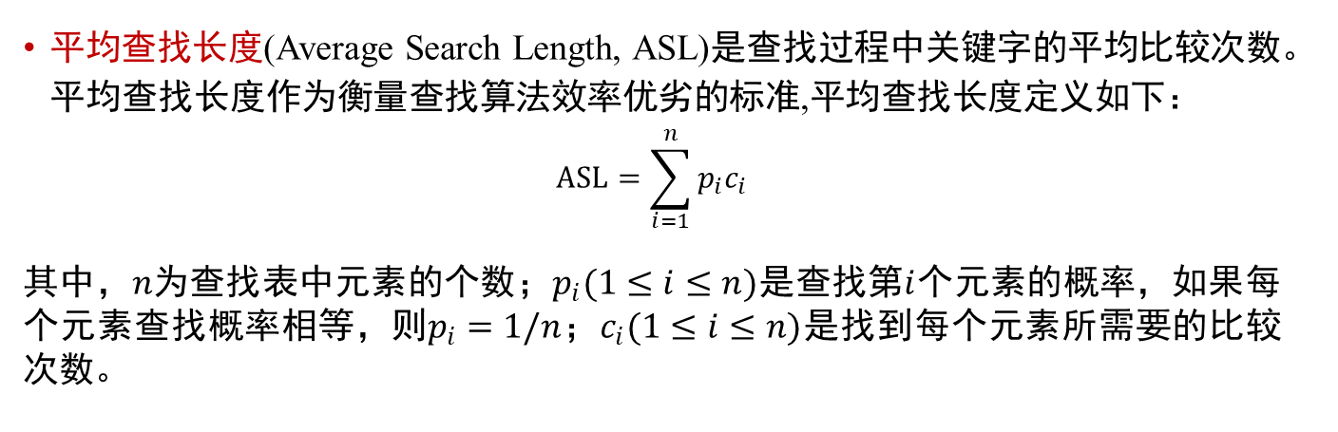
查找的相关概念
平均查找长度(Average Search Length, ASL)是查找过程中关键字的平均比较次数。平均查找长度作为衡量查找算法效率优劣的标准,平均查找长度定义如下：
$$ASL=\sum_{i=1}^{n}{p_{i}c_{i}}$$
其中，$n$为查找表中元素的个数；$p_{i}(1≤i≤n)$是查找第$i$个元素的概率，如果每个元素查找概率相等，则$p_{i}=1/n$；$c_{i}(1≤i≤n)$是找到每个元素所需要的比较次数。

Slide 7
02
静态查找表

Slide 8
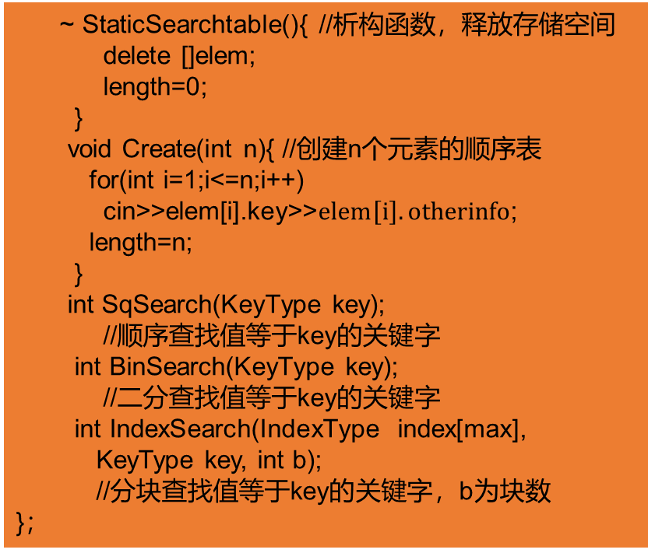
静态查找表的类定义
~ StaticSearchtable(){ //析构函数，释放存储空间
delete []elem;
length=0;
}
void Create(int n){ //创建n个元素的顺序表
for(int i=1;i<=n;i++)
cin>>elem[i].key>>$elem\left[i\right].otherinfo$;
length=n;
}
int SqSearch(KeyType key);
//顺序查找值等于key的关键字
int BinSearch(KeyType key);
//二分查找值等于key的关键字
int IndexSearch(IndexType index[max],
KeyType key, int b);
//分块查找值等于key的关键字，b为块数
}；
#define max 100
typedef struct{
KeyType key; //KeyType为关键字数据类型
InfoType otherinfo; //其他域
}SElemType;
class StaticSearchtable{
private:
SElemType *elem;
int length;
public:
StaticSearchtable(){ //构造函数，0号单元留空
elem=new SElemType[max+1];
length=0;
}

Slide 9
顺序查找
int StaticSearchtable::SqSearch(KeyType key){
elem[0].key=key; //哨兵位
for(int i=length;elem[i].key!=key;i--)//从末端开始向左扫描
; //空语句
return i;
}
顺序查找是一种最简单的查找方法。
其主要思想如下：
（1）设立哨兵位elem[0].key=key，其作用是防止扫描溢出。
（2）从表的末端开始向左扫描线性表，依次将扫描到的关键字值和给定值key进行比较，若找到关键字，则查找成功，返回该关键字在顺序表中的下标；否则，查找失败，返回0；

Slide 10
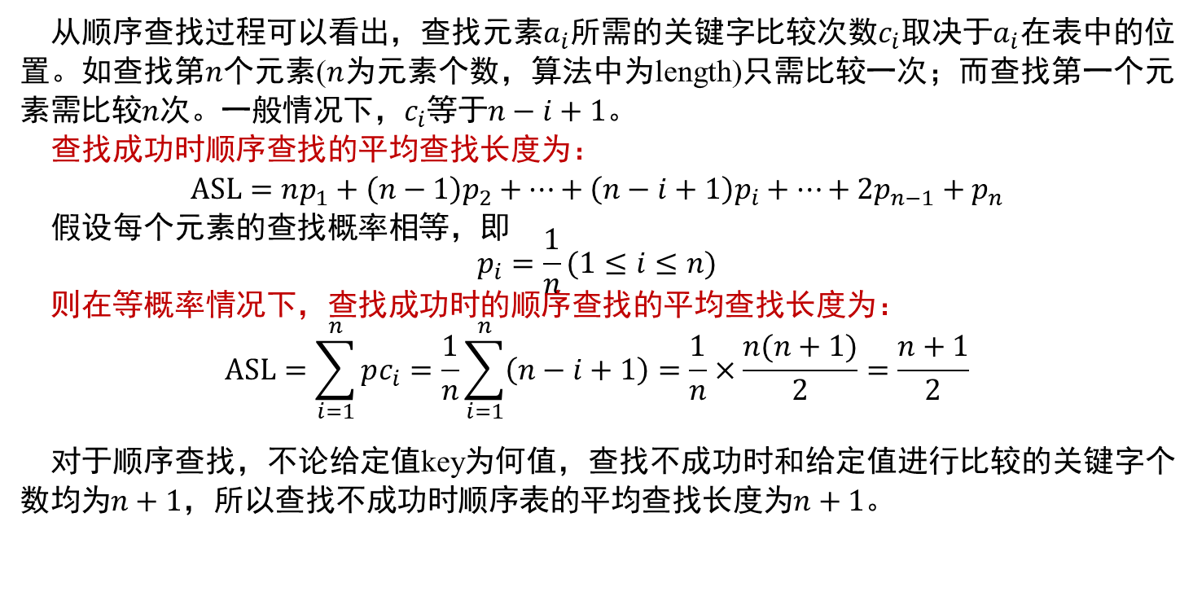
顺序查找分析
从顺序查找过程可以看出，查找元素$a_{i}$所需的关键字比较次数$c_{i}$取决于$a_{i}$在表中的位置。如查找第$n$个元素($n$为元素个数，算法中为length)只需比较一次；而查找第一个元素需比较$n$次。一般情况下，$c_{i}$等于$n−i+1$。
查找成功时顺序查找的平均查找长度为：
$$ASL=np_{1}+\left(n−1\right)p_{2}+⋯+\left(n−i+1\right)p_{i}+⋯+2p_{n−1}+p_{n}$$
假设每个元素的查找概率相等，即
$$p_{i}=\frac{1}{n}(1≤i≤n)$$
则在等概率情况下，查找成功时的顺序查找的平均查找长度为：
$$ASL=\sum_{i=1}^{n}{pc_{i}}=\frac{1}{n}\sum_{i=1}^{n}{\left(n−i+1\right)=\frac{1}{n}×\frac{n(n+1)}{2}=\frac{n+1}{2}}$$
对于顺序查找，不论给定值key为何值，查找不成功时和给定值进行比较的关键字个数均为$n+1$，所以查找不成功时顺序表的平均查找长度为$n+1$。

Slide 11
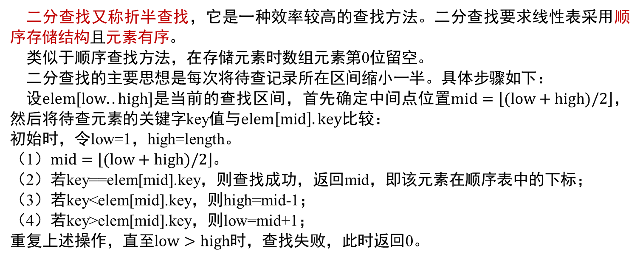
二分查找
int StaticSearchtable::BinSearch(KeyType key){
int low=1, high=length;
int mid;
while(low<=high){
mid=(low+high)/2;
if(key==elem[mid].key) return mid;
else if(key<elem[mid].key) high=mid-1;
else low=mid+1;
}
return 0;
}
二分查找又称折半查找，它是一种效率较高的查找方法。二分查找要求线性表采用顺序存储结构且元素有序。
类似于顺序查找方法，在存储元素时数组元素第0位留空。
二分查找的主要思想是每次将待查记录所在区间缩小一半。具体步骤如下：
设$elem[low..high]$是当前的查找区间，首先确定中间点位置$mid=\left\lfloor (low+high)/2\right\rfloor$，然后将待查元素的关键字key值与$elem\left[mid\right].key$比较：
初始时，令low=1，high=length。
（1）$mid=\left\lfloor (low+high)/2\right\rfloor$。
（2）若key==elem[mid].key，则查找成功，返回mid，即该元素在顺序表中的下标；
（3）若key<elem[mid].key，则high=mid-1；
（4）若key>elem[mid].key，则low=mid+1；
重复上述操作，直至$low>high$时，查找失败，此时返回0。

Slide 12
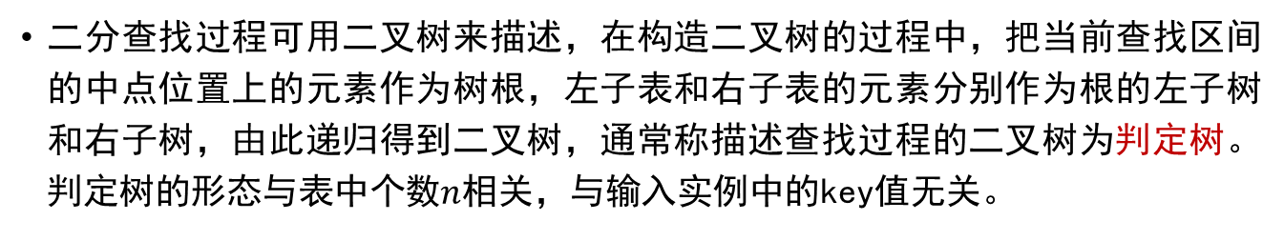
二分查找分析
二分查找过程可用二叉树来描述，在构造二叉树的过程中，把当前查找区间的中点位置上的元素作为树根，左子表和右子表的元素分别作为根的左子树和右子树，由此递归得到二叉树，通常称描述查找过程的二叉树为判定树。判定树的形态与表中个数$n$相关，与输入实例中的key值无关。

Slide 13
二分查找分析
例如，要找到15个数据元素的有序表中的第8个元素仅需比较1次，找到第4和第12个元素需比较2次；找到第2、6、10和14个元素需比较3次；找到第1、3、5、7、9、11、13和15个元素需比较4次。其查找过程可用图表示，树中每个圆圈结点表示表中一个元素，结点中的值表示该元素在表中的位置（或顺序表中的下标）；圆圈结点表示查找成功，方框结点表示查找失败。若查找失败，则比较过程是一条从判定树的根到某个结点的路径，所需的关键字比较次数是该路径上圆圈结点的个数。

Slide 14
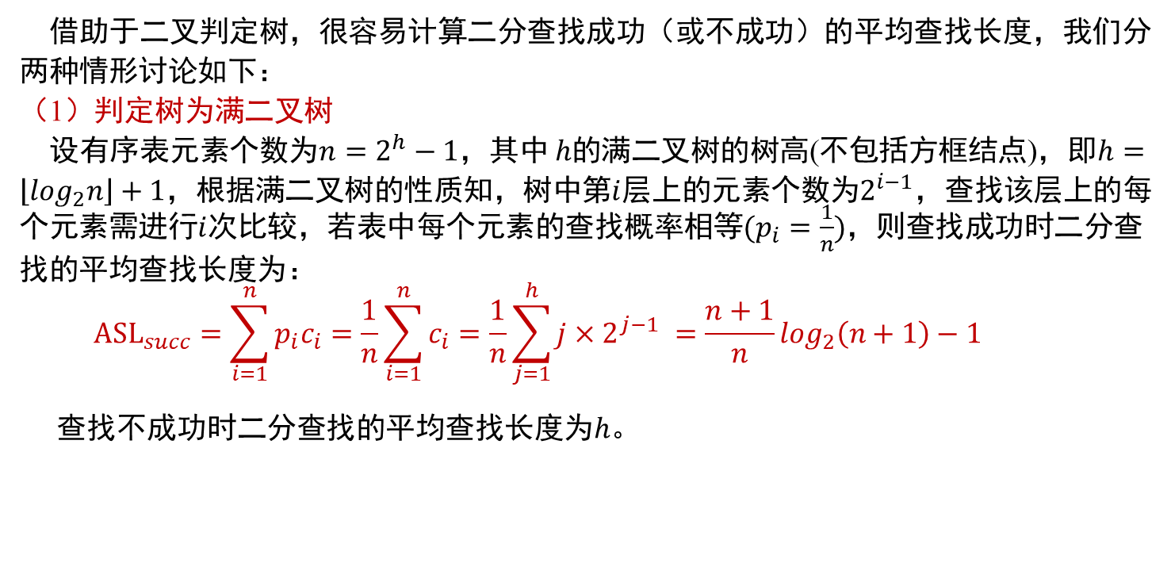
二分查找分析
借助于二叉判定树，很容易计算二分查找成功（或不成功）的平均查找长度，我们分两种情形讨论如下：
（1）判定树为满二叉树
设有序表元素个数为$n=2^{h}−1，其中 h$的满二叉树的树高(不包括方框结点)，即$h=\left\lfloor \log_{2}n\right\rfloor +1$，根据满二叉树的性质知，树中第$i$层上的元素个数为$2^{i−1}$，查找该层上的每个元素需进行$i$次比较，若表中每个元素的查找概率相等$(p_{i}=\frac{1}{n})$，则查找成功时二分查找的平均查找长度为：
$${ASL}_{succ}=\sum_{i=1}^{n}{p_{i}c_{i}=\frac{1}{n}}\sum_{i=1}^{n}{c_{i}}=\frac{1}{n}\sum_{j=1}^{h}{j×2^{j−1}} =\frac{n+1}{n}\log_{2}\left(n+1\right)−1$$
查找不成功时二分查找的平均查找长度为$h$。

Slide 15
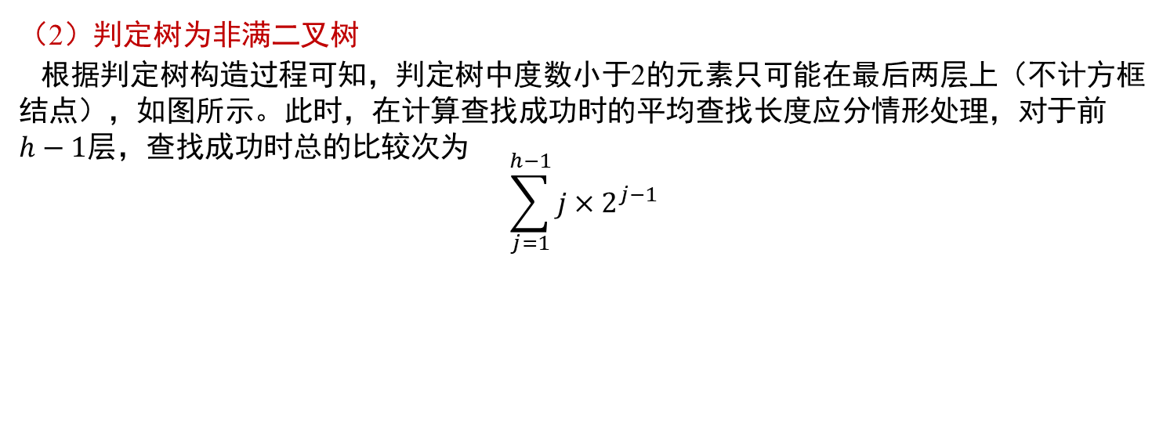
二分查找分析
（2）判定树为非满二叉树
根据判定树构造过程可知，判定树中度数小于2的元素只可能在最后两层上（不计方框结点），如图所示。此时，在计算查找成功时的平均查找长度应分情形处理，对于前$h−1$层，查找成功时总的比较次为
$$\sum_{j=1}^{h−1}{j×2^{j−1}}$$

Slide 16
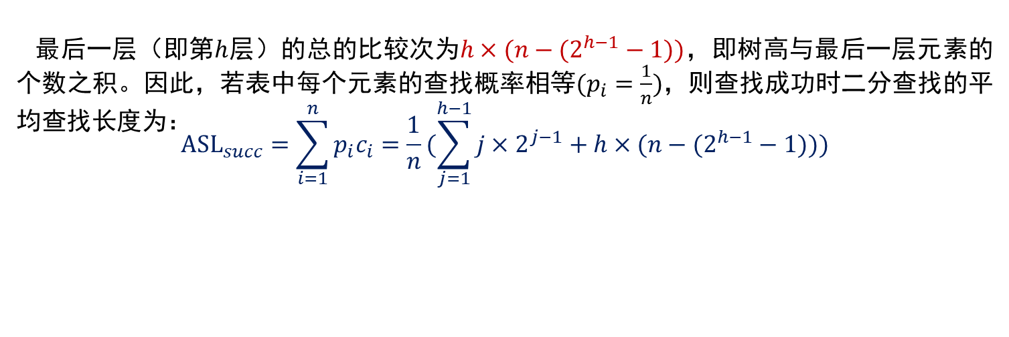
二分查找分析
最后一层（即第$h$层）的总的比较次为$h×(n−(2^{h−1}−1))$，即树高与最后一层元素的个数之积。因此，若表中每个元素的查找概率相等$(p_{i}=\frac{1}{n})$，则查找成功时二分查找的平均查找长度为：
$${ASL}_{succ}=\sum_{i=1}^{n}{p_{i}c_{i}=\frac{1}{n}}(\sum_{j=1}^{h−1}{j×2^{j−1}}+h×(n−(2^{h−1}−1)))$$

Slide 17
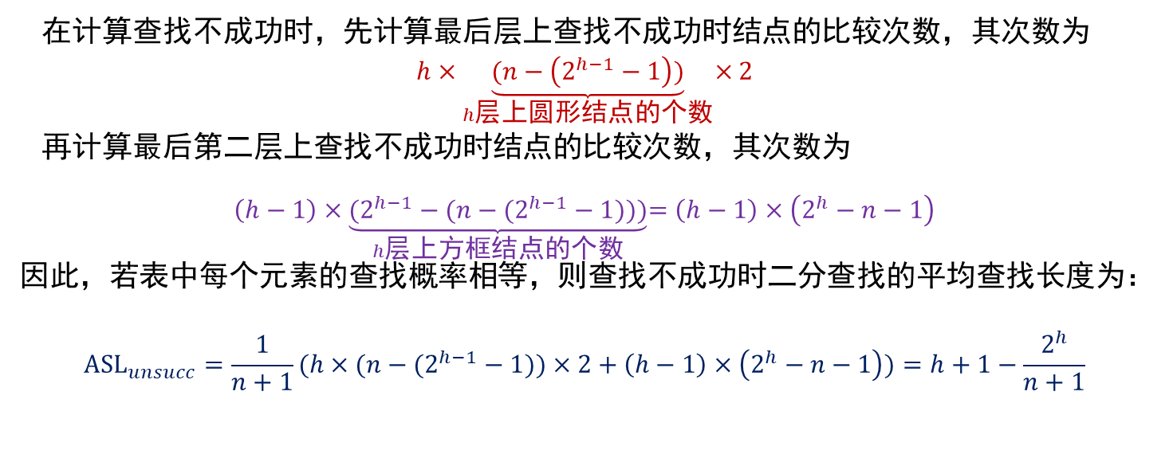
二分查找分析
在计算查找不成功时，先计算最后层上查找不成功时结点的比较次数，其次数为
$$h×\underset{h层上圆形结点的个数}{\underbrace{(n−\left(2^{h−1}−1\right))}}×2$$
再计算最后第二层上查找不成功时结点的比较次数，其次数为
$$\left(h−1\right)×\underset{h层上方框结点的个数}{\underbrace{(2^{h−1}−(n−(2^{h−1}−1)))}}=\left(h−1\right)×\left(2^{h}−n−1\right)$$
因此，若表中每个元素的查找概率相等，则查找不成功时二分查找的平均查找长度为：
$${ASL}_{unsucc}=\frac{1}{n+1}(h×(n−(2^{h−1}−1))×2+\left(h−1\right)×\left(2^{h}−n−1\right))=h+1−\frac{2^{h}}{n+1}$$

Slide 18
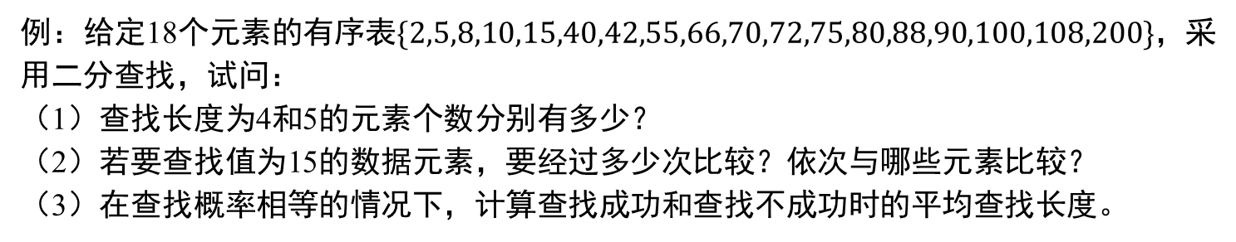
例题
例：给定18个元素的有序表$\{2,5,8,10,15,40,42,55,66,70,72,75,80,88,90,100,108,200\}$，采用二分查找，试问：
（1）查找长度为4和5的元素个数分别有多少？
（2）若要查找值为15的数据元素，要经过多少次比较？依次与哪些元素比较？
（3）在查找概率相等的情况下，计算查找成功和查找不成功时的平均查找长度。

Slide 19
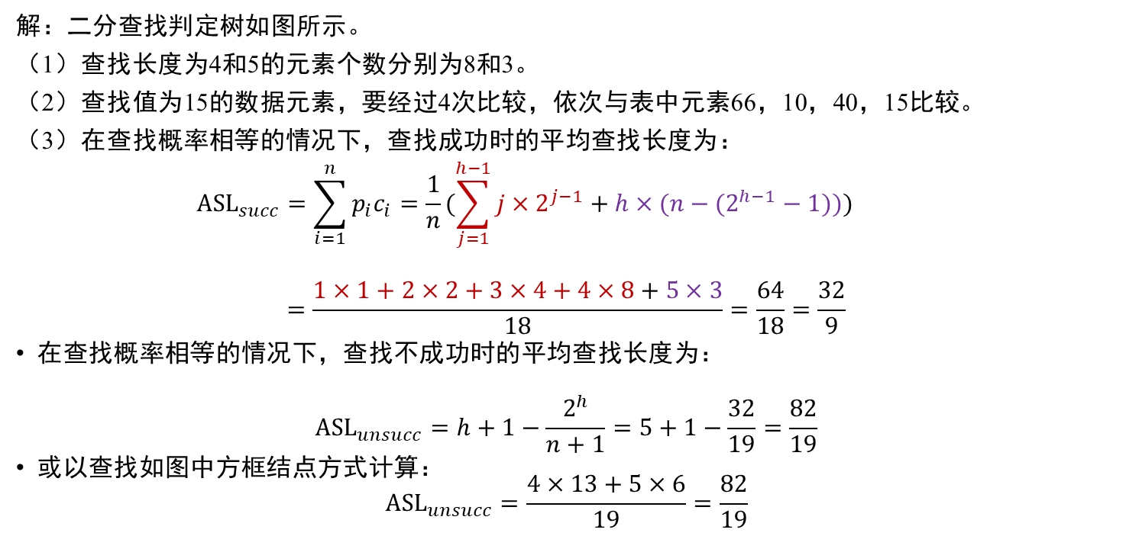
例题
解：二分查找判定树如图所示。
（1）查找长度为4和5的元素个数分别为8和3。
（2）查找值为15的数据元素，要经过4次比较，依次与表中元素66，10，40，15比较。
（3）在查找概率相等的情况下，查找成功时的平均查找长度为：
$${ASL}_{succ}=\sum_{i=1}^{n}{p_{i}c_{i}=\frac{1}{n}}(\sum_{j=1}^{h−1}{j×2^{j−1}}+h×(n−(2^{h−1}−1)))$$
$$=\frac{1×1+2×2+3×4+4×8+5×3}{18}=\frac{64}{18}=\frac{32}{9}$$
在查找概率相等的情况下，查找不成功时的平均查找长度为：
$${ASL}_{unsucc}=h+1−\frac{2^{h}}{n+1}=5+1−\frac{32}{19}=\frac{82}{19}$$
或以查找如图中方框结点方式计算：
$${ASL}_{unsucc}=\frac{4×13+5×6}{19}=\frac{82}{19}$$

Slide 20
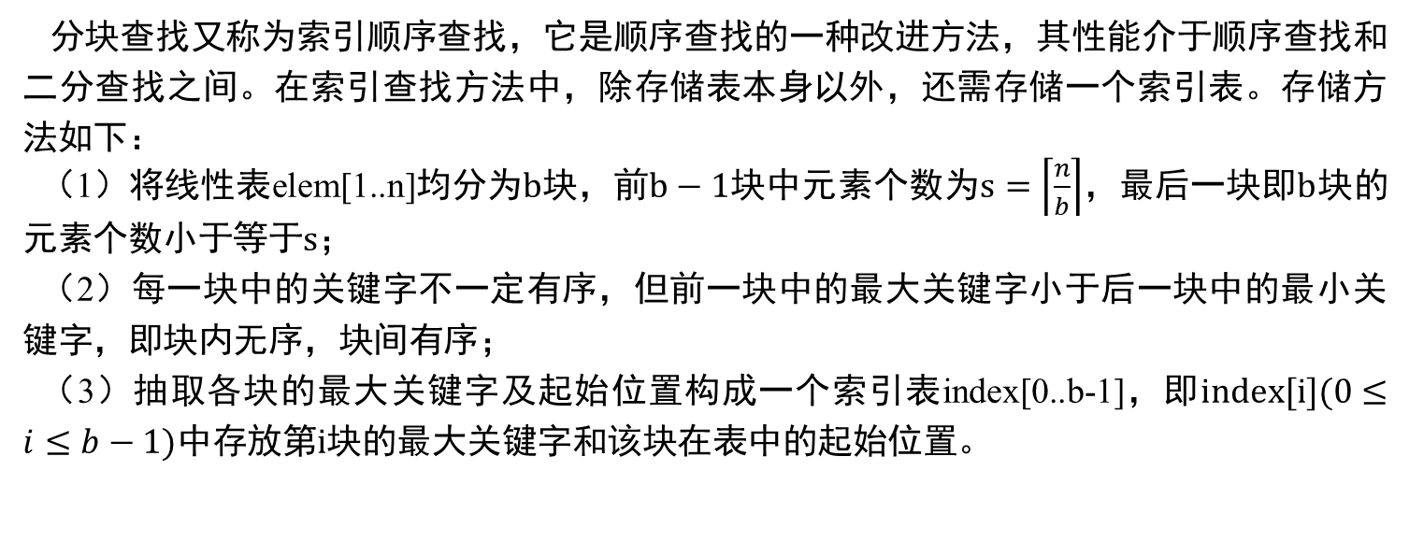
分块查找
分块查找又称为索引顺序查找，它是顺序查找的一种改进方法，其性能介于顺序查找和二分查找之间。在索引查找方法中，除存储表本身以外，还需存储一个索引表。存储方法如下：
（1）将线性表elem[1..n]均分为$b$块，前$b−1$块中元素个数为$s=\left\lceil \frac{n}{b}\right\rceil$，最后一块即$b$块的元素个数小于等于$s$；
（2）每一块中的关键字不一定有序，但前一块中的最大关键字小于后一块中的最小关键字，即块内无序，块间有序；
（3）抽取各块的最大关键字及起始位置构成一个索引表index[0..b-1]，即$index[i](0≤i≤b−1)$中存放第$i$块的最大关键字和该块在表中的起始位置。

Slide 21
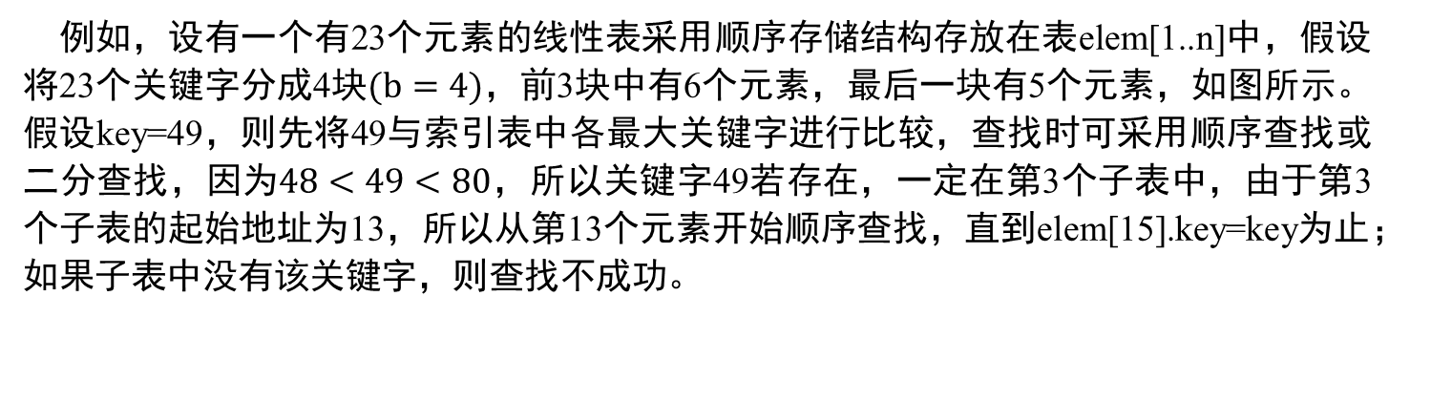
示例
例如，设有一个有23个元素的线性表采用顺序存储结构存放在表elem[1..n]中，假设将23个关键字分成4块$(b=4)$，前3块中有6个元素，最后一块有5个元素，如图所示。假设key=49，则先将49与索引表中各最大关键字进行比较，查找时可采用顺序查找或二分查找，因为$48<49<80$，所以关键字49若存在，一定在第3个子表中，由于第3个子表的起始地址为13，所以从第13个元素开始顺序查找，直到elem[15].key=key为止；如果子表中没有该关键字，则查找不成功。

Slide 22

分块查找算法
while(low<=high){
mid=(low+high)/2;
if(index[mid].key>=key) high=mid-1;
else low=mid+1;
}
//在索引表的high+1块对应的线性表中顺序查找key
i=index[high+1].link;
while(i<=index[high+1].link+s-1&& i<=length
&&elem[i].key!=key)
i++;
if(i<=index[high+1].link+s-1 && i<=length)
return i; //查找成功，返回该元素下标
else return 0; //查找失败，返回0
}
索引表的数据类型定义如下：
typedef struct{
KeyType key; //KeyType为关键字数据类型
int link;
}IndexType;
分块查找算法如下：
int StaticSearchtable::IndexSearch(IndexType index[max],KeyType key,int b){
//分块查找值等于key的关键字，b为块数
int low=0,high=b-1,mid,i,s;
if(length%b==0) s=length/b; //$s=\left\lceil length/b\right\rceil$
else s=length/b+1;

Slide 23
3种算法比较分析
(1)顺序查找的时间复杂度最差, 二分查找的时间复杂度最好, 分块查找的时间复杂度介于两者之间;
(2)分块查找需要增加索引数据的空间, 空间复杂度最大;
(3)顺序查找对表没有特殊要求;
(4)分块查找的数据块之间在物理上可以不连续, 插入、删除数据只涉及对应的块, 但增加了索引的维护;
(5)二分查找要求表有序, 若表的元素插入与删除很频繁, 则维持表有序的工作量极大;
(6)在表不大时, 一般使用顺序查找。

Slide 24
03
动态查找表

Slide 25
二叉排序树
二叉排序树（Binary Sort Tree，BST），又称为二叉查找树，其或者是一棵空树，或者是满足下列性质的二叉树：
（1）若它的左子树不空，则左子树上所有元素的值均小于根结点元素的值；
（2）若它的右子树不空，则右子树上所有元素的值均大于根结点元素的值；
（3）左右子树分别为二叉排序树。
上述定义要求查找表中没有相同关键字的数据元素，若查找表中存在关键字相同的数据元素，则可以将（1）中的“小于”改为“小于等于”，或将（2）中的“大于”改为“大于等于”。本节仅讨论查找表中无相同关键字的数据元素。
二叉排序树如图所示,根据二叉排序树的定义可知, 对二叉排序树进行中序遍历可以得到一个有序序列, 因此对于任意一个关键字序列构造一棵二叉排序树, 其实质是对此关键字序列进行排序, 使其变成有序序列。

Slide 26
二叉排序树的类定义
public:
BsTree(){bst=NULL;}; //构造函数，创建空二叉排序树
BstNode *SearchBST(KeyType key);
//查找关键字值等于key的结点
void InsertBST(DElemType e);
//递归创建的二叉排序树传递给私有成员
void CreateBiTree(DElemType d[ ],int n);
//生成二叉排序树，n个数据在数组d中
void DeleteBst(BstNode *&t, DElemType e);
//删除二叉排序树中的一个结点
void Deletep(BstNode* &p);
//从二叉排序树中删除结点p，并重接它的左子树或右子树
};
typedef struct{
KeyType key; //KeyType为关键字数据类型
InfoType otherinfo; //其他域
}DElemType;
typedef struct BstNode{
DElemType data;
BstNode *lchild,*rchild;
}BstNode;
class BsTree{
private:
BstNode *bst;
void Insert(BstNode *&t,DElemType e); //二叉排序树中递归插入一个结点
BstNode *Search(BstNode *t, KeyType key); //递归查找关键字key

Slide 27
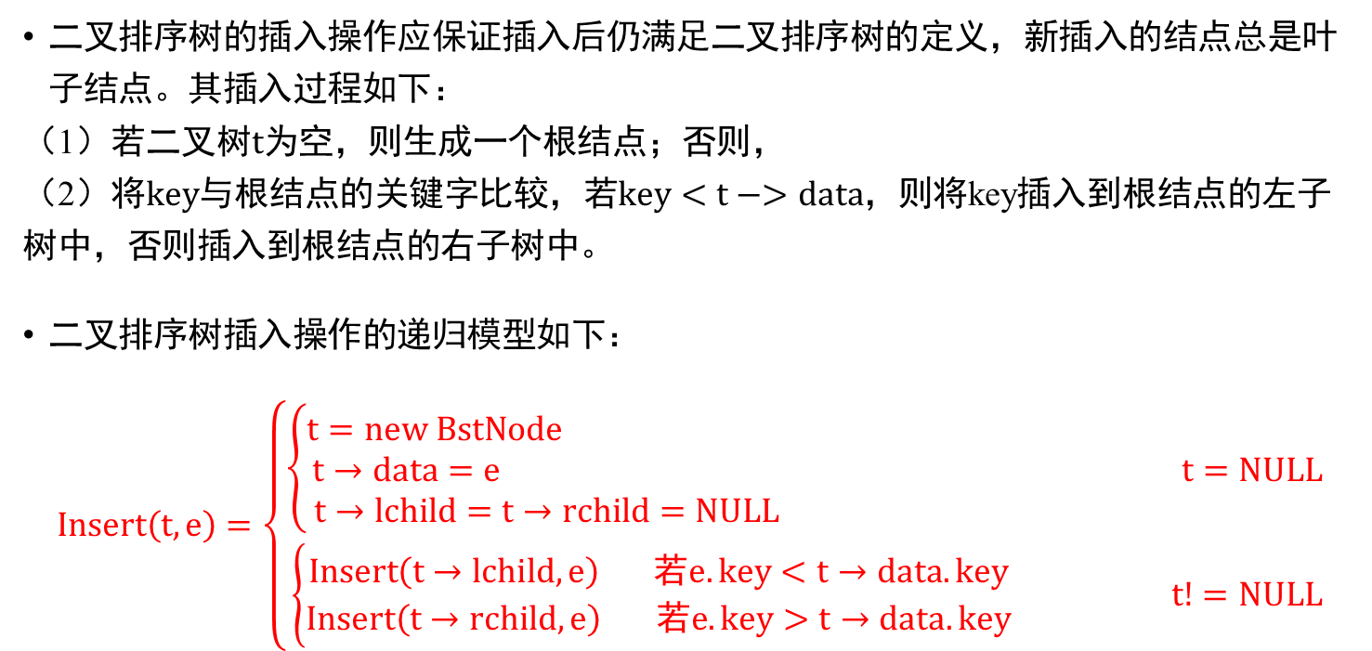
二叉排序树的插入与生成
二叉排序树的插入操作应保证插入后仍满足二叉排序树的定义，新插入的结点总是叶子结点。其插入过程如下：
（1）若二叉树$t$为空，则生成一个根结点；否则，
（2）将$key$与根结点的关键字比较，若$key<t−>data$，则将key插入到根结点的左子树中，否则插入到根结点的右子树中。
二叉排序树插入操作的递归模型如下：
$$Insert\left(t,e\right)=\left\{\begin{aligned}\left\{\begin{aligned}t=new BstNode \\ t→data=e t=NULL \\ t→lchild=t→rchild=NULL \end{aligned}\right. \\ \left\{\begin{aligned}Insert\left(t→lchild,e\right) 若e.key<t→data.key \\ Insert\left(t→rchild,e\right) 若e.key>t→data.key\end{aligned}\right. t!=NULL\end{aligned}\right.$$

Slide 28
二叉排序树的插入与生成
void BsTree::InsertBST(DElemType e){
//递归创建的二叉排序树传递给私有成员
BstNode *t=bst;
Insert(t,e);
bst=t;
}
void BsTree:: Insert(BstNode *&t,DElemType e){
if(t==NULL){
t=new BstNode; //创建根结点
t->lchild=t->rchild=NULL;
t->data=e;
return;
}
if(e.key<t->data.key) Insert(t->lchild,e); //在左子树中插入结点e
else Insert(t->rchild, e); //在右子树中插入结点e
}
二叉排序树的生成是从一个空树出发，每插入一个关键字，就调用一次插入算法InsertBST。从关键字数组d[]生成二叉排序树的算法如下：
void BsTree::CreateBiTree(DElemType d[ ],int n){
//n个数据在数组d中
for(int i=0;i<n;i++)
InsertBST(d[i]);
}

Slide 29
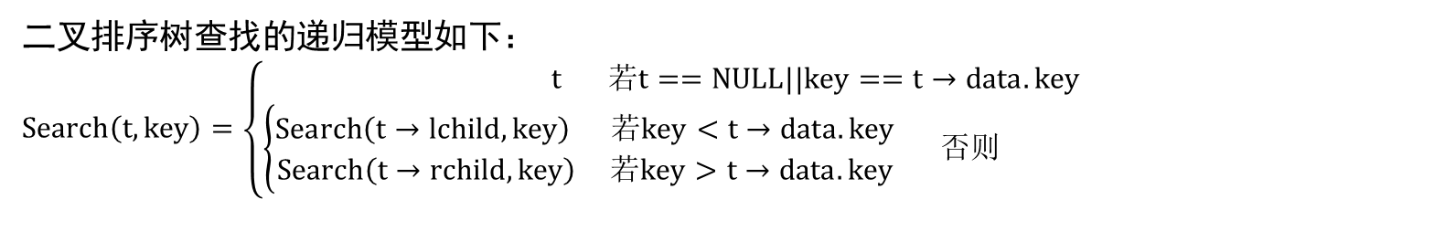
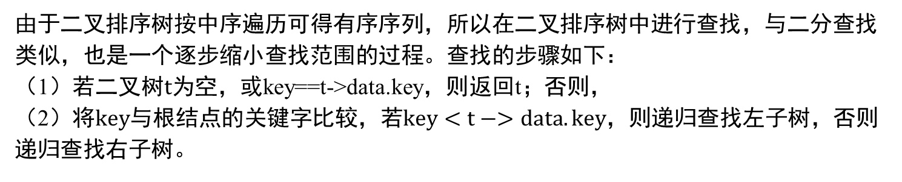
二叉排序树的查找
由于二叉排序树按中序遍历可得有序序列，所以在二叉排序树中进行查找，与二分查找类似，也是一个逐步缩小查找范围的过程。查找的步骤如下：
（1）若二叉树$t$为空，或key==t->data.key，则返回t；否则，
（2）将$key$与根结点的关键字比较，若$key<t−>data.key$，则递归查找左子树，否则递归查找右子树。
二叉排序树查找的递归模型如下：
$$Search\left(t, key\right)=\left\{\begin{aligned}t 若t==NULL||key==t→data.key \\ \left\{\begin{aligned}Search\left(t→lchild, key\right) 若key<t→data.key \\ Search\left(t→rchild, key\right) 若key>t→data.key\end{aligned}\right. 否则 \end{aligned}\right.$$

Slide 30
二叉排序树的查找算法
BstNode *BsTree::Search(BstNode *t, KeyType key ){
if(t==NULL||key==t->data.key) return t;
else if(key<t->data.key)
return Search(t->lchild,key); //查找左子树
else return Search(t->rchild,key); //查找右子树
}
BstNode *BsTree::SearchBST(KeyType key){
BstNode *t=bst;
return Search (t,key);
}

Slide 31
例题
如果改为最小值，算法如下：
递归算法
BstNode *FindMnn(BstNode *bt){
if(bt==NULL||bt->lchild==NULL) return bt;
else return FindMax(bt->lchild);
}
非递归算法
BstNode *FindMin(BstNode *bt){
BstNode *p=bt;
if(p==NULL||p->lchild==NULL) return p;
while(p->lchild) p=p->lchild;
return p;
}
例：分别构造一个递归或非递归算法，返回二叉排序树中关键字值最大结点的地址。
递归算法
BstNode *FindMax(BstNode *bt){
if(bt==NULL||bt->rchild==NULL) return bt;
else return FindMax(bt->rchild);
}
非递归算法
BstNode *FindMax(BstNode *bt){
BstNode *p=bt;
if(p==NULL||p->rchild==NULL) return p;
while(p->rchild) p=p->rchild;
return p;
}

Slide 32
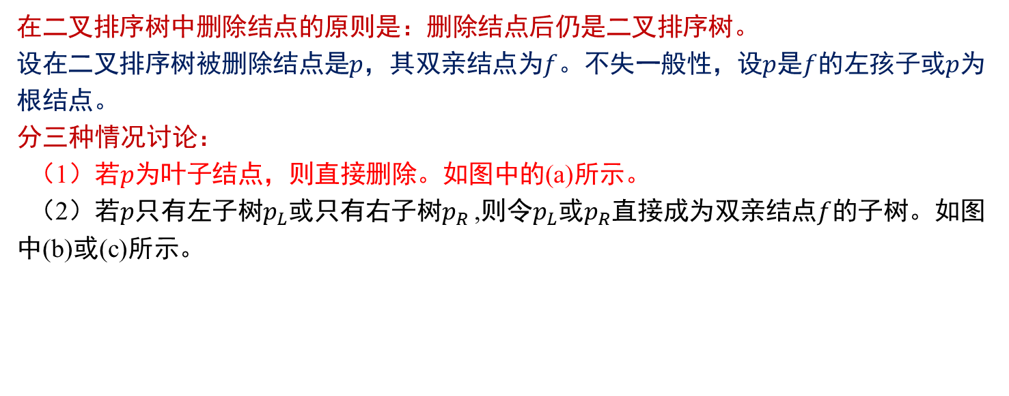
二叉排序树的删除
在二叉排序树中删除结点的原则是：删除结点后仍是二叉排序树。
设在二叉排序树被删除结点是$p$，其双亲结点为$f$。不失一般性，设$p$是$f$的左孩子或$p$为根结点。
分三种情况讨论：
（1）若$p$为叶子结点，则直接删除。如图中的(a)所示。
（2）若$p$只有左子树$p_{L}$或只有右子树$p_{R}$ ,则令$p_{L}$或$p_{R}$直接成为双亲结点$f$的子树。如图中(b)或(c)所示。

Slide 33
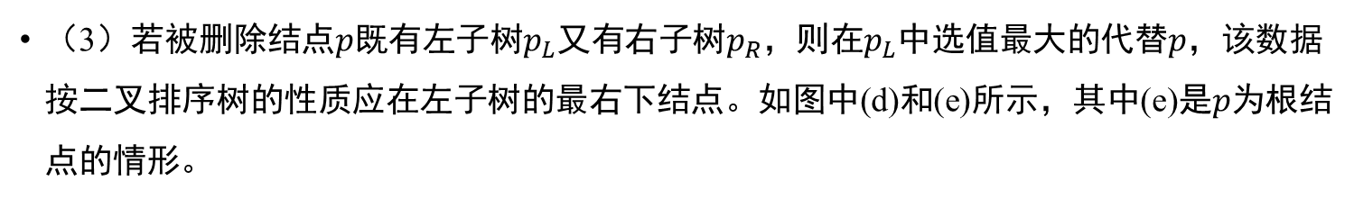
二叉排序树的删除
（3）若被删除结点$p$既有左子树$p_{L}$又有右子树$p_{R}$，则在$p_{L}$中选值最大的代替$p$，该数据按二叉排序树的性质应在左子树的最右下结点。如图中(d)和(e)所示，其中(e)是$p$为根结点的情形。

Slide 34
二叉排序树的删除算法
void BsTree::Deletep(BstNode *&p){
//从二叉排序树中删除p，并重接其左子树或右子树
if(!p) return;
BstNode *s,*q;
if(p->rchild==NULL){
q=p; p=p->lchild; delete q;
}
else if(p->lchild==NULL){
q=p; p=p->rchild; delete q;
}
else{
q=p; s=p->lchild;
while(s->rchild!=NULL){
q=s; s=s->rchild;
}
p->data=s->data;
if (q!=p) q->rchild=s->lchild;
else q->lchild=s->lchild;
delete s;
}
}
void BsTree::DeleteBst(BstNode *&t, DElemType e){
//删除二叉排序树中的一个结点
if(!t) return;
else{
if(e.key==t->data.key) Deletep(t);
else if(e.key<t->data.key) DeleteBst(t->lchild,e);
else DeleteBst(t->rchild,e);
}
}

Slide 35
二叉排序树的删除算法
p
void BsTree::Deletep(BstNode *&p){
//从二叉排序树中删除p，并重接它的左子树或右子树
if(!p) return;
BstNode *s,*q;
if(p->rchild==NULL){
q=p; p=p->lchild; delete q;
}
else if(p->lchild==NULL){
q=p; p=p->rchild; delete q;
}
else{
q=p; s=p->lchild;
while(s->rchild!=NULL){
q=s; s=s->rchild;
}
p->data=s->data;
if (q!=p) q->rchild=s->lchild;
else q->lchild=s->lchild;
delete s;
}
}
q

Slide 36
二叉排序树的删除算法
p
void BsTree::Deletep(BstNode *&p){
//从二叉排序树中删除p，并重接它的左子树或右子树
if(!p) return;
BstNode *s,*q;
if(p->rchild==NULL){
q=p; p=p->lchild; delete q;
}
else if(p->lchild==NULL){
q=p; p=p->rchild; delete q;
}
else{
q=p; s=p->lchild;
while(s->rchild!=NULL){
q=s; s=s->rchild;
}
p->data=s->data;
if (q!=p) q->rchild=s->lchild;
else q->lchild=s->lchild;
delete s;
}
}
q

Slide 37
二叉排序树的删除算法
void BsTree::Deletep(BstNode *&p){
//从二叉排序树中删除p，并重接它的左子树或右子树
if(!p) return;
BstNode *s,*q;
if(p->rchild==NULL){
q=p; p=p->lchild; delete q;
}
else if(p->lchild==NULL){
q=p; p=p->rchild; delete q;
}
else{
q=p; s=p->lchild;
while(s->rchild!=NULL){
q=s; s=s->rchild;
}
p->data=s->data;
if (q!=p) q->rchild=s->lchild;
else q->lchild=s->lchild;
delete s;
}
}
p
q
s

Slide 38
二叉排序树的删除算法
void BsTree::Deletep(BstNode *&p){
//从二叉排序树中删除p，并重接它的左子树或右子树
if(!p) return;
BstNode *s,*q;
if(p->rchild==NULL){
q=p; p=p->lchild; delete q;
}
else if(p->lchild==NULL){
q=p; p=p->rchild; delete q;
}
else{
q=p; s=p->lchild;
while(s->rchild!=NULL){
q=s; s=s->rchild;
}
p->data=s->data;
if (q!=p) q->rchild=s->lchild;
else q->lchild=s->lchild;
delete s;
}
}
=s->data
p
q
s
q
s

Slide 39
二叉排序树的删除算法
void BsTree::Deletep(BstNode *&p){
//从二叉排序树中删除p，并重接它的左子树或右子树
if(!p) return;
BstNode *s,*q;
if(p->rchild==NULL){
q=p; p=p->lchild; delete q;
}
else if(p->lchild==NULL){
q=p; p=p->rchild; delete q;
}
else{
q=p; s=p->lchild;
while(s->rchild!=NULL){
q=s; s=s->rchild;
}
p->data=s->data;
if (q!=p) q->rchild=s->lchild;
else q->lchild=s->lchild;
delete s;
}
}
q
s

Slide 40
平衡二叉树
平衡二叉树或者是一棵空的二叉排序树，或者是具有下列性质的二叉排序树：
（1）它的左右子树均为平衡二叉树；
（2）左子树和右子树的高度之差的绝对值不超过1。
若将二叉树上结点的平衡因子定义为该结点的左子树的高度与右子树的高度之差，则平衡二叉树上的所有结点的平衡因子只可能是1、0和 -1。
若平衡二叉树上有一个结点的平衡因子的绝对值大于1，则该树就不是一棵平衡二叉树。
图(a)是一棵平衡二叉树，图中所有结点的平衡因子的绝对值都小于等于1；
图(b)是一棵不平衡的二叉树，图中结点25的平衡因子为2。

Slide 41
平衡二叉树调整方法
若向平衡二叉树中插入一个新结点而引起不平衡, 则采用以下方法进行调整:
(1)不涉及到不平衡点的双亲, 即以不平衡点为根的子树高度应保持不变;
(2)新结点插入后, 向根结点回溯, 找到第一个原平衡因子不为 0 的结点, 如图(b)中的结点 25, 新插入的结点和第一个原平衡因子不为0的结点之间的结点原平衡因子皆为0;
(3)在调整中, 仅涉及前面提到的最小子树, 如图(b)中以25为根结点的子树;
(4)调整后保持二叉排序树的性质不变。
设 A 为最小子树的根结点, 则子树的调整操作分为 4 种情况

Slide 42
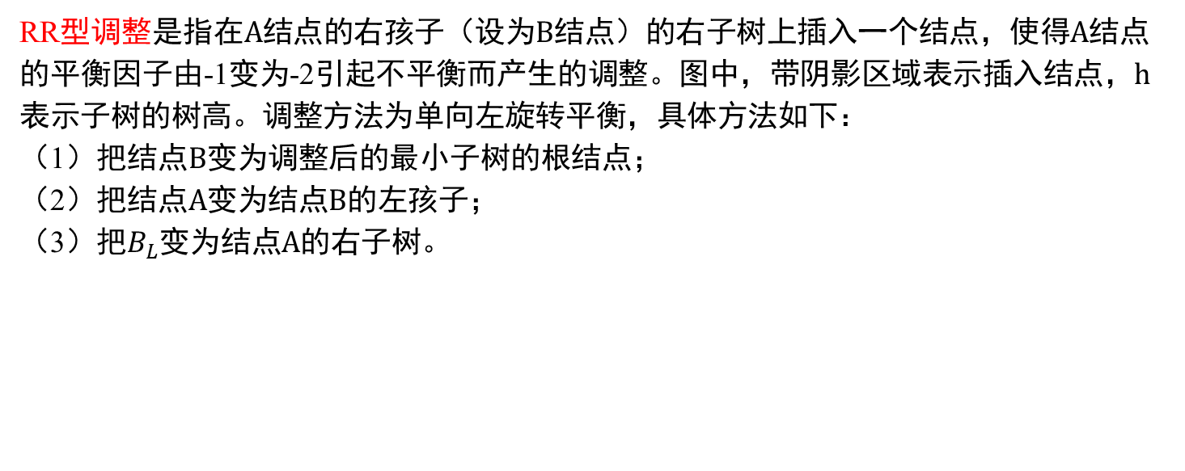
RR型调整
RR型调整是指在$A$结点的右孩子（设为$B$结点）的右子树上插入一个结点，使得$A$结点的平衡因子由-1变为-2引起不平衡而产生的调整。图中，带阴影区域表示插入结点，$h$表示子树的树高。调整方法为单向左旋转平衡，具体方法如下：
（1）把结点$B$变为调整后的最小子树的根结点；
（2）把结点$A$变为结点$B$的左孩子；
（3）把$B_{L}$变为结点$A$的右子树。

Slide 43
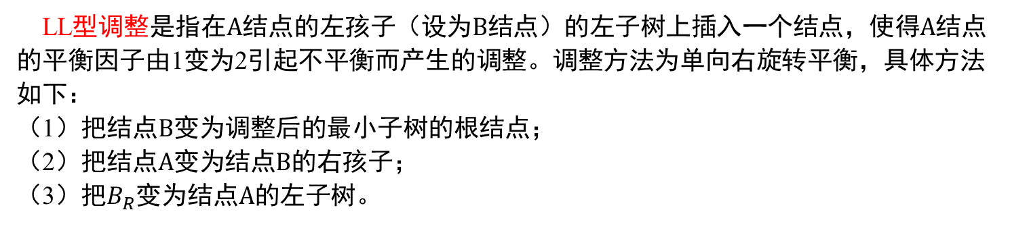
LL型调整
LL型调整是指在$A$结点的左孩子（设为$B$结点）的左子树上插入一个结点，使得$A$结点的平衡因子由1变为2引起不平衡而产生的调整。调整方法为单向右旋转平衡，具体方法如下：
（1）把结点$B$变为调整后的最小子树的根结点；
（2）把结点$A$变为结点$B$的右孩子；
（3）$把B_{R}$变为结点$A$的左子树。

Slide 44
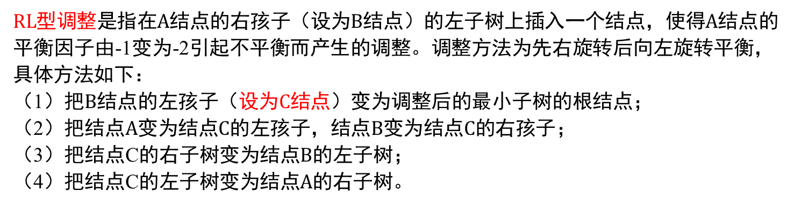
RL型调整
$RL$型调整是指在$A$结点的右孩子（设为$B$结点）的左子树上插入一个结点，使得$A$结点的平衡因子由-1变为-2引起不平衡而产生的调整。调整方法为先右旋转后向左旋转平衡，具体方法如下：
（1）把$B$结点的左孩子（设为$C$结点）变为调整后的最小子树的根结点；
（2）把结点$A$变为结点$C$的左孩子，结点$B$变为结点$C$的右孩子；
（3）把结点C的右子树变为结点$B$的左子树；
（4）把结点C的左子树变为结点$A$的右子树。

Slide 45
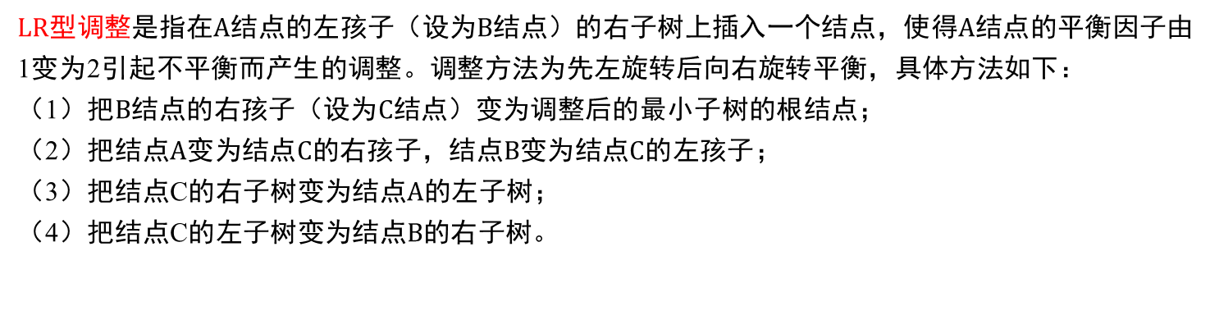
LR型调整
$LR$型调整是指在$A$结点的左孩子（设为$B$结点）的右子树上插入一个结点，使得$A$结点的平衡因子由1变为2引起不平衡而产生的调整。调整方法为先左旋转后向右旋转平衡，具体方法如下：
（1）把$B$结点的右孩子（设为$C$结点）变为调整后的最小子树的根结点；
（2）把结点$A$变为结点$C$的右孩子，结点$B$变为结点$C$的左孩子；
（3）把结点C的右子树变为结点$A$的左子树；
（4）把结点C的左子树变为结点$B$的右子树。

Slide 46
平衡二叉树的类定义
class AVLTree{
private:
AVLNode *bt;
int Insert(AVLNode *&t,AElemType e,int taller);
//递归插入元素e
public:
AVLTree(){bt=NULL;} //构造函数，初始化空树
void L_Rotate(AVLNode *&p); //RR型操作
void R_Rotate(AVLNode *&p); //LL型操作
void LeftBalance(AVLNode *&t); //LR型操作
void RightBalance(AVLNode *&t); //RL型操作
void InsertAVL(AElemType e); //插入元素e，t传给私有成员
void CreateAVLTree(AElemType d[ ],int n);
//生成二叉排序树，n个数据在数组d中
};
#define LH 1
#define EH 0
#define RH -1
typedef struct{
KeyType key; //KeyType为关键字数据类型
InfoType otherinfo;//其他域
}AElemType;
typedef struct AVLNode{
AElemType data;
int bf; //结点的平衡因子
AVLNode *lchild,*rchild;
}AVLNode;

Slide 47
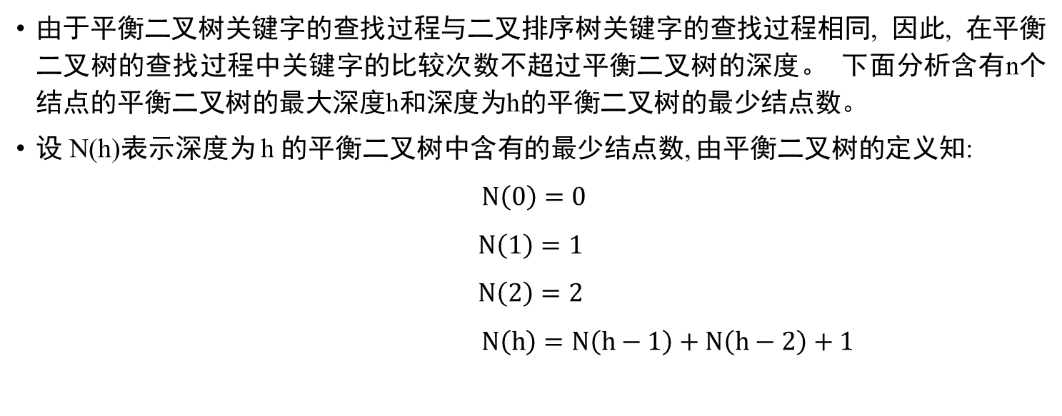
平衡二叉树的查找分析
由于平衡二叉树关键字的查找过程与二叉排序树关键字的查找过程相同, 因此, 在平衡二叉树的查找过程中关键字的比较次数不超过平衡二叉树的深度。 下面分析含有n个结点的平衡二叉树的最大深度h和深度为h的平衡二叉树的最少结点数。
设 N(h)表示深度为 h 的平衡二叉树中含有的最少结点数, 由平衡二叉树的定义知:
$$N\left(0\right)=0$$
$$N\left(1\right)=1$$
$$N\left(2\right)=2$$
$$N\left(h\right)=N\left(h−1\right)+N\left(h−2\right)+1$$
深度为1到8的最少结点数分别为$1,2,4,7,12,20,33,54$。

Slide 48
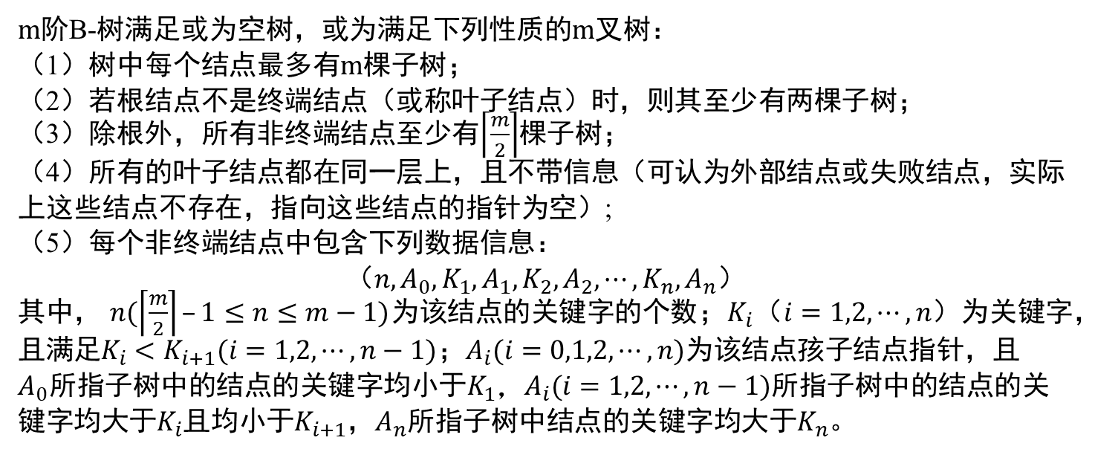
B-树
$m$阶B-树满足或为空树，或为满足下列性质的$m$叉树：
（1）树中每个结点最多有$m$棵子树；
（2）若根结点不是终端结点（或称叶子结点）时，则其至少有两棵子树；
（3）除根外，所有非终端结点至少有$\left\lceil \frac{m}{2}\right\rceil$棵子树；
（4）所有的叶子结点都在同一层上，且不带信息（可认为外部结点或失败结点，实际上这些结点不存在，指向这些结点的指针为空）;
（5）每个非终端结点中包含下列数据信息：
$$（n,A_{0},K_{1},A_{1},K_{2},A_{2},⋯,{K_{n},A}_{n}）$$
其中， $n(\left\lceil \frac{m}{2}\right\rceil –1≤n≤m−1)$为该结点的关键字的个数；$K_{i}$（$i=1,2,⋯,n）$为关键字，且满足$K_{i}<K_{i+1}(i=1,2,⋯,n−1)$；$A_{i}(i=0,1,2,⋯,n)$为该结点孩子结点指针，且$A_{0}{\text{所指子树中的结点的关键字均小于}K}_{1}{，A}_{i}(i=1,2,⋯,n−1)$所指子树中的结点的关键字均大于$K_{i}$且均小于$K_{i+1}$，$A_{n}$所指子树中结点的关键字均大于$K_{n}$。

Slide 49
B-树示例
图所示为一棵3阶B-树，其深度为4，其中蓝色代表结点中关键字个数，黑色代表结点中关键字。

Slide 50
B-树的查找
B-树的查找过程是一个顺着指针查找结点和在结点关键字查找交叉进行的过程。
其查找关键字 key 的方法为:
（1）若key=key[i]，则查找成功；
（2）若key<key[1]，则沿着指针ptr[0]所指的子树继续查找；
（3）若key[i]<key<key[i+1]，则沿着指针ptr[i]所指的子树继续查找；
（4）若key>key[n]，则沿着指针ptr[n] 所指的子树继续查找。

Slide 51
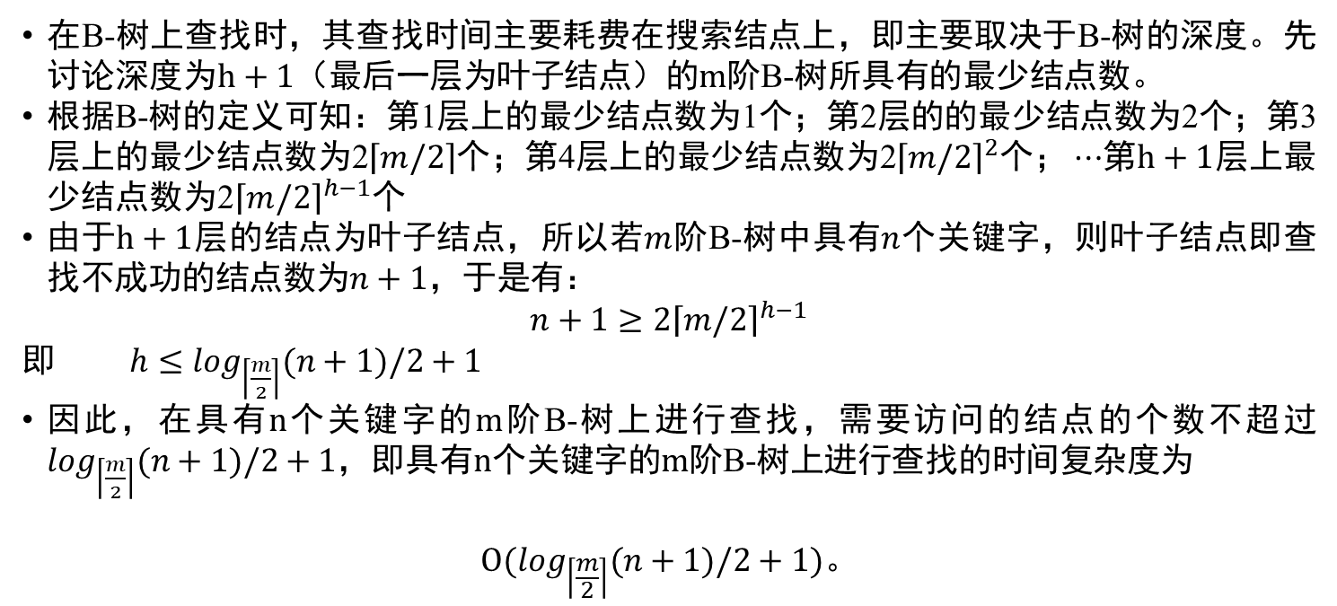
B-树的查找分析
在B-树上查找时，其查找时间主要耗费在搜索结点上，即主要取决于B-树的深度。先讨论深度为$h+1$（最后一层为叶子结点）的$m$阶B-树所具有的最少结点数。
根据B-树的定义可知：第1层上的最少结点数为1个；第2层的的最少结点数为2个；第3层上的最少结点数为2$\left\lceil m/2\right\rceil$个；第4层上的最少结点数为2${\left\lceil m/2\right\rceil }^{2}$个；$⋯$第$h+1$层上最少结点数为2${\left\lceil m/2\right\rceil }^{h−1}$个
由于$h+1$层的结点为叶子结点，所以若$m$阶B-树中具有$n$个关键字，则叶子结点即查找不成功的结点数为$n+1$，于是有：
$$n+1≥2{\left\lceil m/2\right\rceil }^{h−1}$$
即$h≤\log_{\left\lceil \frac{m}{2}\right\rceil }(n+1)/2+1$
因此，在具有$n$个关键字的$m$阶B-树上进行查找，需要访问的结点的个数不超过$\log_{\left\lceil \frac{m}{2}\right\rceil }(n+1)/2+1$，即具有$n$个关键字的$m$阶B-树上进行查找的时间复杂度为
$$O(\log_{\left\lceil \frac{m}{2}\right\rceil }(n+1)/2+1)\text{。}$$

Slide 52
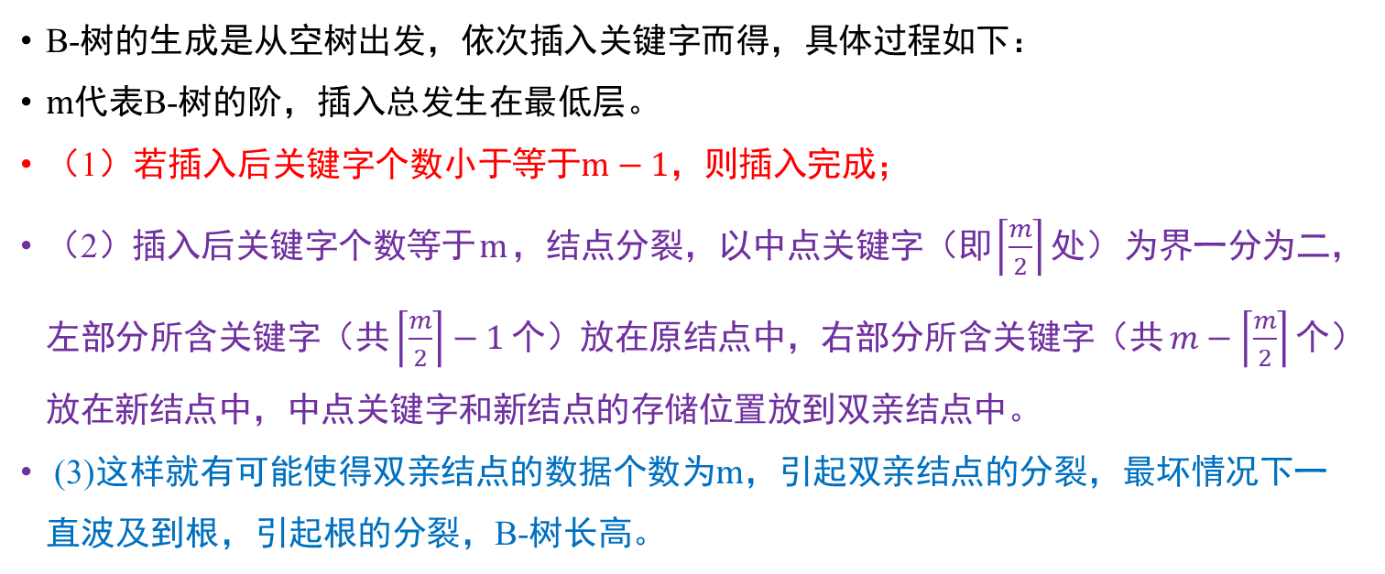
B-树的插入
B-树的生成是从空树出发，依次插入关键字而得，具体过程如下：
$m$代表B-树的阶，插入总发生在最低层。
（1）若插入后关键字个数小于等于$m−1$，则插入完成；
（2）插入后关键字个数等于$m$，结点分裂，以中点关键字（即$\left\lceil \frac{m}{2}\right\rceil 处）$为界一分为二，左部分所含关键字（共$\left\lceil \frac{m}{2}\right\rceil −1$个）放在原结点中，右部分所含关键字（共$m−\left\lceil \frac{m}{2}\right\rceil$个）放在新结点中，中点关键字和新结点的存储位置放到双亲结点中。
(3)这样就有可能使得双亲结点的数据个数为$m$，引起双亲结点的分裂，最坏情况下一直波及到根，引起根的分裂，B-树长高。

Slide 53
B-树的插入示例
21
66
66

Slide 54
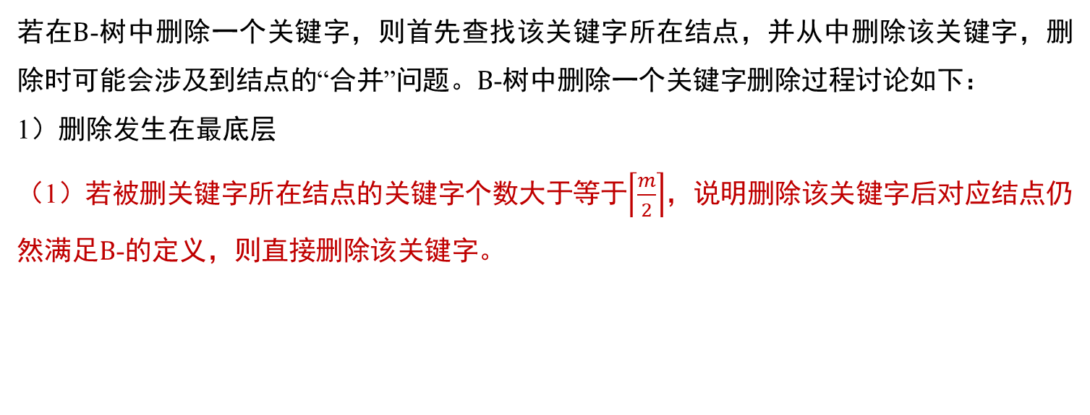
B-树的删除
若在$B$-树中删除一个关键字，则首先查找该关键字所在结点，并从中删除该关键字，删除时可能会涉及到结点的“合并”问题。$B$-树中删除一个关键字删除过程讨论如下：
1）删除发生在最底层
（1）若被删关键字所在结点的关键字个数大于等于$\left\lceil \frac{m}{2}\right\rceil$，说明删除该关键字后对应结点仍然满足$B$-的定义，则直接删除该关键字。
删除14

Slide 55
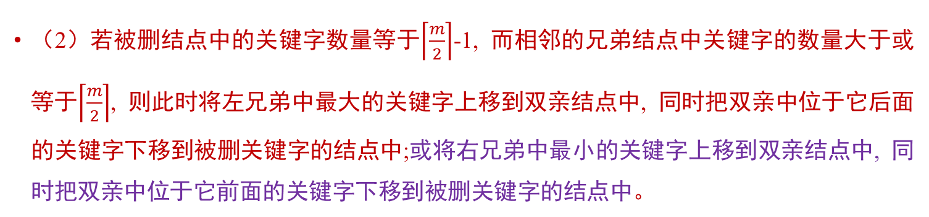
B-树的删除
（2）若被删结点中的关键字数量等于$\left\lceil \frac{m}{2}\right\rceil$-1, 而相邻的兄弟结点中关键字的数量大于或 等于$\left\lceil \frac{m}{2}\right\rceil$, 则此时将左兄弟中最大的关键字上移到双亲结点中, 同时把双亲中位于它后面的关键字下移到被删关键字的结点中;或将右兄弟中最小的关键字上移到双亲结点中, 同时把双亲中位于它前面的关键字下移到被删关键字的结点中。
删除61

Slide 56
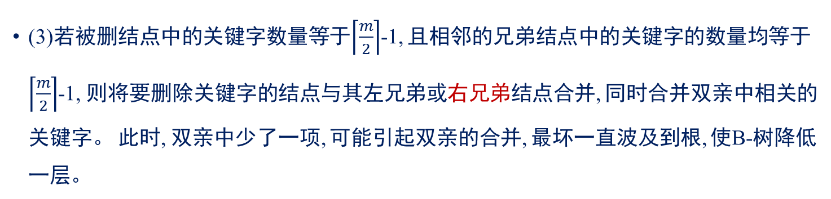
B-树的删除
(3)若被删结点中的关键字数量等于$\left\lceil \frac{m}{2}\right\rceil$-1, 且相邻的兄弟结点中的关键字的数量均等于$\left\lceil \frac{m}{2}\right\rceil$-1, 则将要删除关键字的结点与其左兄弟或右兄弟结点合并, 同时合并双亲中相关的关键字。 此时, 双亲中少了一项, 可能引起双亲的合并, 最坏一直波及到根, 使B-树降低一层。
删除66

Slide 57
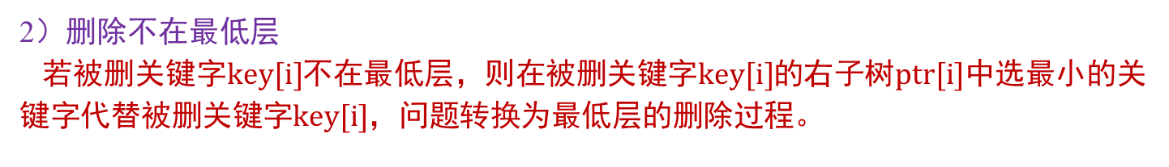
B-树的删除
2）删除不在最低层
若被删关键字$key[i]$不在最低层，则在被删关键字$key[i]$的右子树$ptr[i]$中选最小的关键字代替被删关键字$key[i]$，问题转换为最低层的删除过程。
删除21

Slide 58
04
哈希表查找

Slide 59
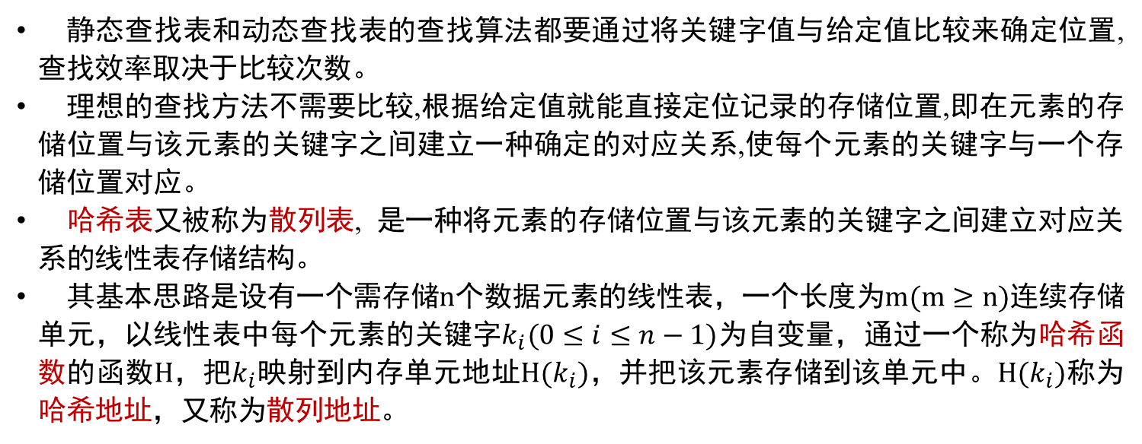
哈希表的基本概念
静态查找表和动态查找表的查找算法都要通过将关键字值与给定值比较来确定位置,查找效率取决于比较次数。
理想的查找方法不需要比较,根据给定值就能直接定位记录的存储位置,即在元素的存储位置与该元素的关键字之间建立一种确定的对应关系,使每个元素的关键字与一个存储位置对应。
哈希表又被称为散列表, 是一种将元素的存储位置与该元素的关键字之间建立对应关系的线性表存储结构。
其基本思路是设有一个需存储$n$个数据元素的线性表，一个长度为$m(m≥n)$连续存储单元，以线性表中每个元素的关键字$k_{i}(0≤i≤n−1)$为自变量，通过一个称为哈希函数的函数$H$，把$k_{i}$映射到内存单元地址$H(k_{i})$，并把该元素存储到该单元中。$H(k_{i})$称为哈希地址，又称为散列地址。

Slide 60
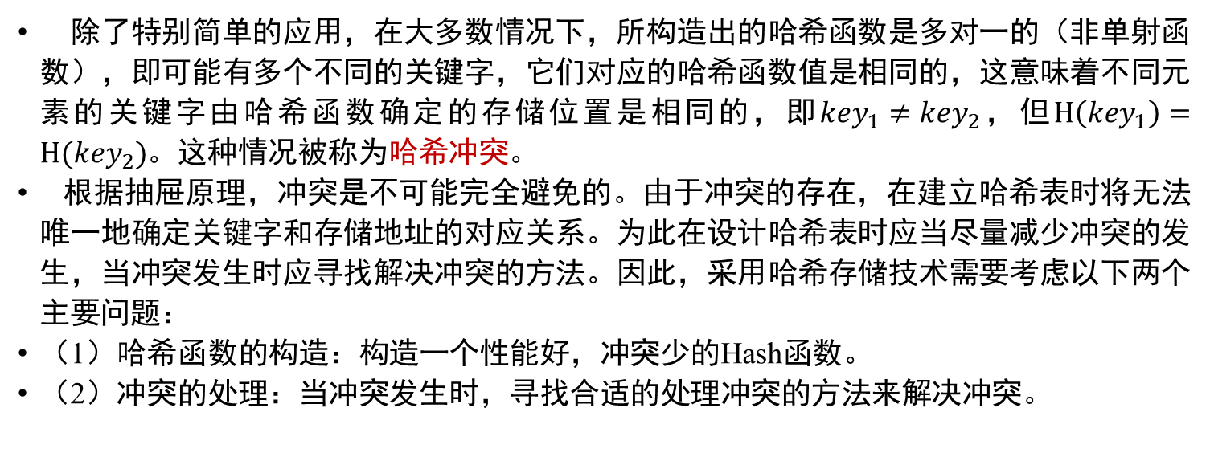
哈希表的基本概念
除了特别简单的应用，在大多数情况下，所构造出的哈希函数是多对一的（非单射函数），即可能有多个不同的关键字，它们对应的哈希函数值是相同的，这意味着不同元素的关键字由哈希函数确定的存储位置是相同的，即${key}_{1}≠{key}_{2}$，但$H\left({key}_{1}\right)=H({key}_{2})$。这种情况被称为哈希冲突。
根据抽屉原理，冲突是不可能完全避免的。由于冲突的存在，在建立哈希表时将无法唯一地确定关键字和存储地址的对应关系。为此在设计哈希表时应当尽量减少冲突的发生，当冲突发生时应寻找解决冲突的方法。因此，采用哈希存储技术需要考虑以下两个主要问题：
（1）哈希函数的构造：构造一个性能好，冲突少的Hash函数。
（2）冲突的处理：当冲突发生时，寻找合适的处理冲突的方法来解决冲突。

Slide 61
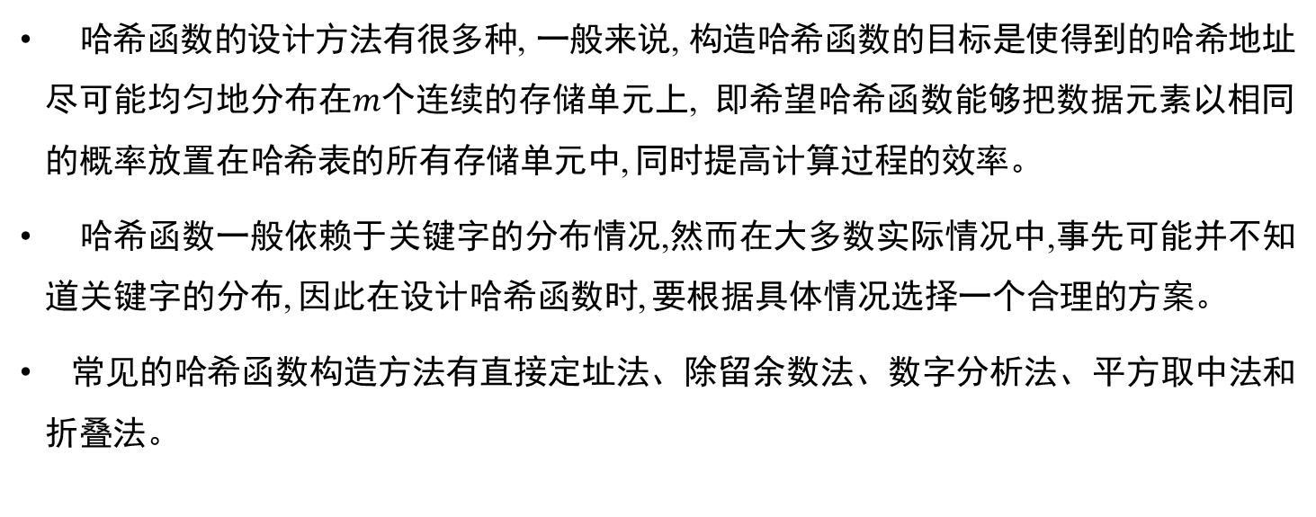
哈希函数的构造
哈希函数的设计方法有很多种, 一般来说, 构造哈希函数的目标是使得到的哈希地址尽可能均匀地分布在$m$个连续的存储单元上, 即希望哈希函数能够把数据元素以相同的概率放置在哈希表的所有存储单元中, 同时提高计算过程的效率。
哈希函数一般依赖于关键字的分布情况,然而在大多数实际情况中,事先可能并不知道关键字的分布, 因此在设计哈希函数时, 要根据具体情况选择一个合理的方案。
常见的哈希函数构造方法有直接定址法、除留余数法、数字分析法、平方取中法和折叠法。

Slide 62
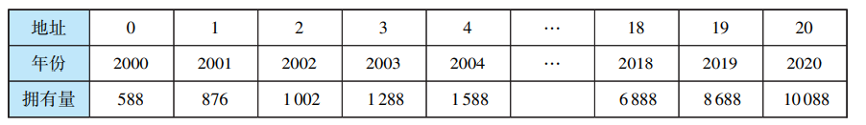
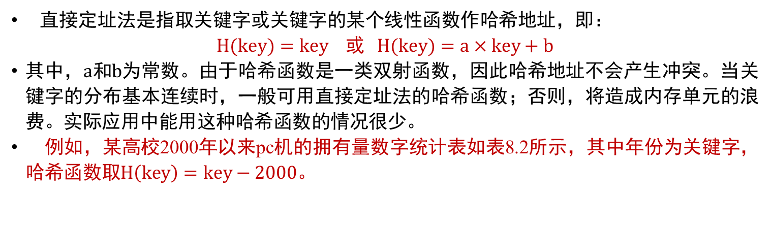
直接定址法
直接定址法是指取关键字或关键字的某个线性函数作哈希地址，即：
$$H(key)=key 或 H(key)=a×key+b$$
其中，$a和b$为常数。由于哈希函数是一类双射函数，因此哈希地址不会产生冲突。当关键字的分布基本连续时，一般可用直接定址法的哈希函数；否则，将造成内存单元的浪费。实际应用中能用这种哈希函数的情况很少。
例如，某高校2000年以来pc机的拥有量数字统计表如表8.2所示，其中年份为关键字，哈希函数取$H\left(key\right)=key−2000$。
若查询2019年某高校pc机的拥有量，则只需查$H\left(2019\right)=2019−2000=19$项即可

Slide 63
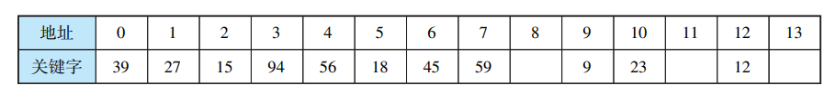
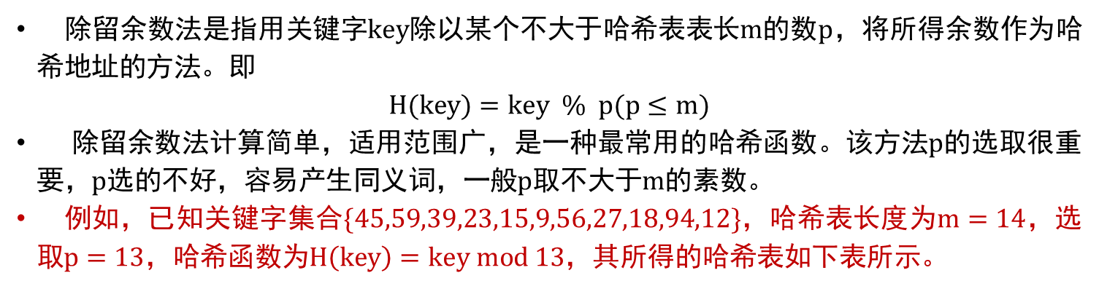
除留余数法
除留余数法是指用关键字$key$除以某个不大于哈希表表长$m$的数$p$，将所得余数作为哈希地址的方法。即
$$H(key)=key \% p(p≤m)$$
除留余数法计算简单，适用范围广，是一种最常用的哈希函数。该方法$p$的选取很重要，$p$选的不好，容易产生同义词，一般$p$取不大于$m$的素数。
例如，已知关键字集合$\{45,59,39,23,15,9,56,27,18,94,12\}$，哈希表长度为$m=14$，选取$p=13$，哈希函数为$H\left(key\right)=key mod 13$，其所得的哈希表如下表所示。

Slide 64
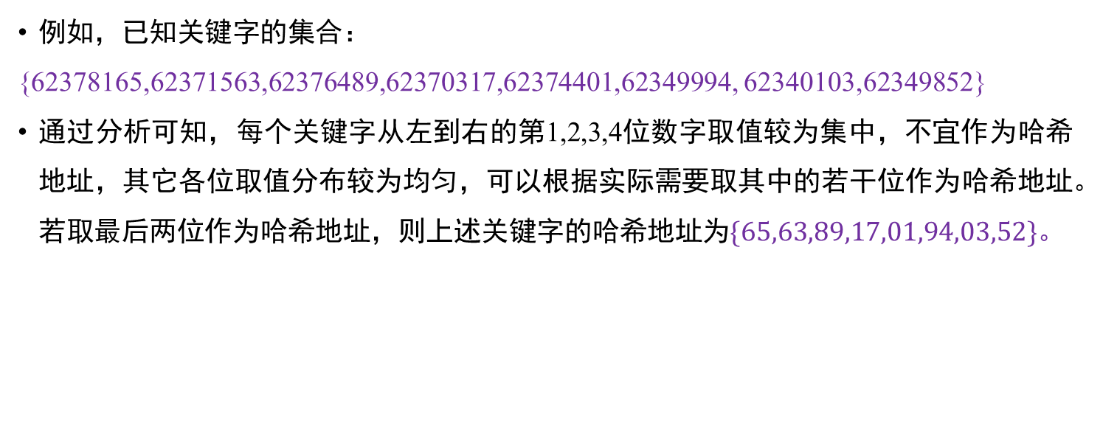
数字分析法
例如，已知关键字的集合：
{62378165,62371563,62376489,62370317,62374401,62349994, 62340103,62349852}
通过分析可知，每个关键字从左到右的第1,2,3,4位数字取值较为集中，不宜作为哈希地址，其它各位取值分布较为均匀，可以根据实际需要取其中的若干位作为哈希地址。若取最后两位作为哈希地址，则上述关键字的哈希地址为$\{65,63,89,17,01,94,03,52\}$。

Slide 65
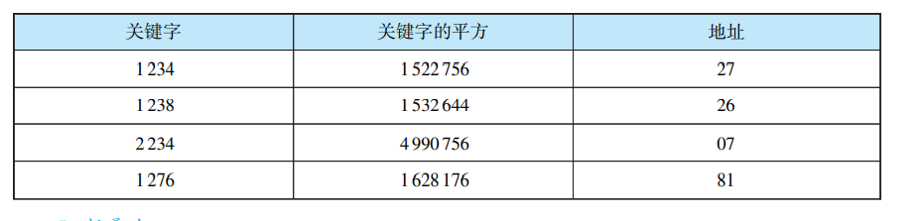
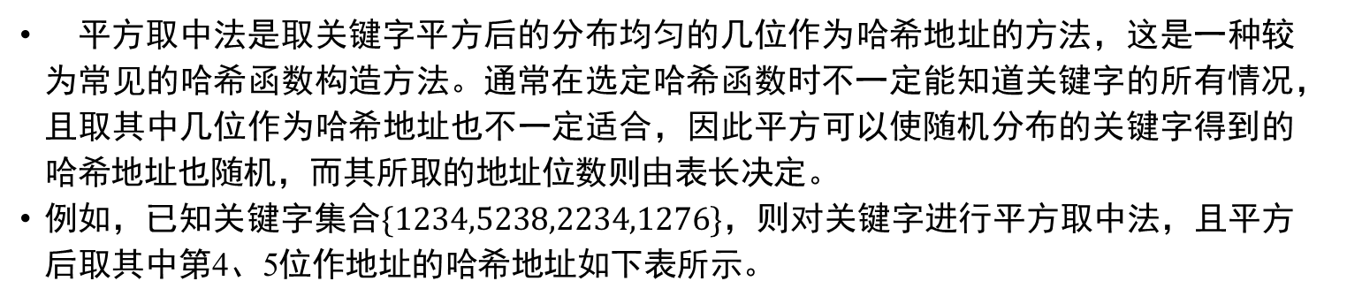
平方取中法
平方取中法是取关键字平方后的分布均匀的几位作为哈希地址的方法，这是一种较为常见的哈希函数构造方法。通常在选定哈希函数时不一定能知道关键字的所有情况，且取其中几位作为哈希地址也不一定适合，因此平方可以使随机分布的关键字得到的哈希地址也随机，而其所取的地址位数则由表长决定。
例如，已知关键字集合$\{1234,5238,2234,1276\}$，则对关键字进行平方取中法，且平方后取其中第4、5位作地址的哈希地址如下表所示。

Slide 66
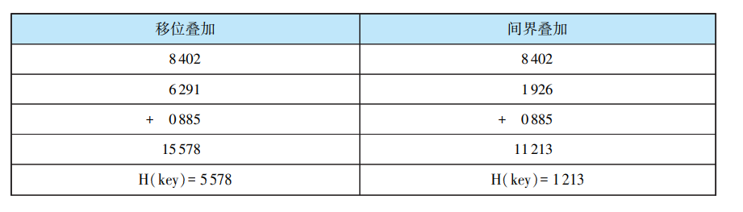
折叠法
折叠法是指将关键字分割成位数相同的几部分，然后取这几部分的叠加和（舍去进位）作为哈希地址的方法。适于关键字位数较多，且每一位上数字分布大致均匀情况。常见的折叠法有移位叠加和间界叠加两种方法：
（1）移位叠加：将分割后的几部分低位对齐相加；
（2）间界叠加：从一端沿分割界来回折送，然后对齐相加。
例如，已知关键字为88562918402，哈希地址为4位，采用2种方法构造的哈希地址如下表所示：

Slide 67
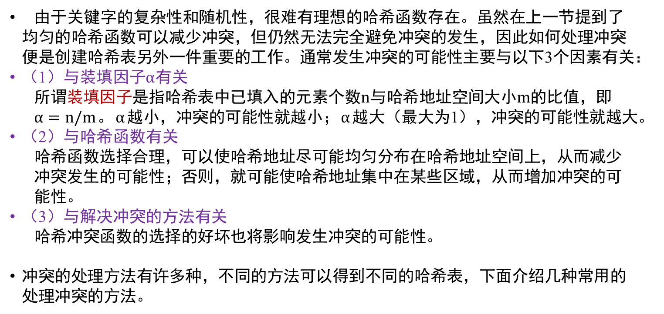
哈希冲突的解决办法
由于关键字的复杂性和随机性，很难有理想的哈希函数存在。虽然在上一节提到了均匀的哈希函数可以减少冲突，但仍然无法完全避免冲突的发生，因此如何处理冲突便是创建哈希表另外一件重要的工作。通常发生冲突的可能性主要与以下3个因素有关：
（1）与装填因子$α$有关
所谓装填因子是指哈希表中已填入的元素个数$n$与哈希地址空间大小$m$的比值，即$α=n/m$。$α$越小，冲突的可能性就越小；$α$越大（最大为1），冲突的可能性就越大。
（2）与哈希函数有关
哈希函数选择合理，可以使哈希地址尽可能均匀分布在哈希地址空间上，从而减少冲突发生的可能性；否则，就可能使哈希地址集中在某些区域，从而增加冲突的可能性。
（3）与解决冲突的方法有关
哈希冲突函数的选择的好坏也将影响发生冲突的可能性。
冲突的处理方法有许多种，不同的方法可以得到不同的哈希表，下面介绍几种常用的处理冲突的方法。

Slide 68
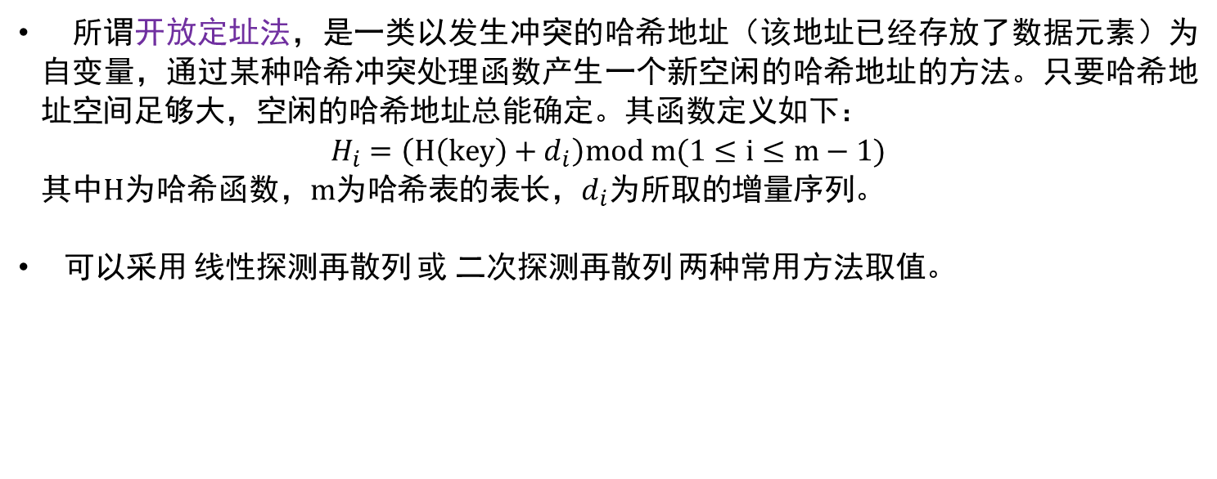
开放定址法
所谓开放定址法，是一类以发生冲突的哈希地址（该地址已经存放了数据元素）为自变量，通过某种哈希冲突处理函数产生一个新空闲的哈希地址的方法。只要哈希地址空间足够大，空闲的哈希地址总能确定。其函数定义如下：
$$H_{i}=\left(H\left(key\right)+d_{i}\right)mod m(1≤i≤m−1)$$
其中$H$为哈希函数，$m$为哈希表的表长，$d_{i}$为所取的增量序列。
可以采用 线性探测再散列 或 二次探测再散列 两种常用方法取值。

Slide 69

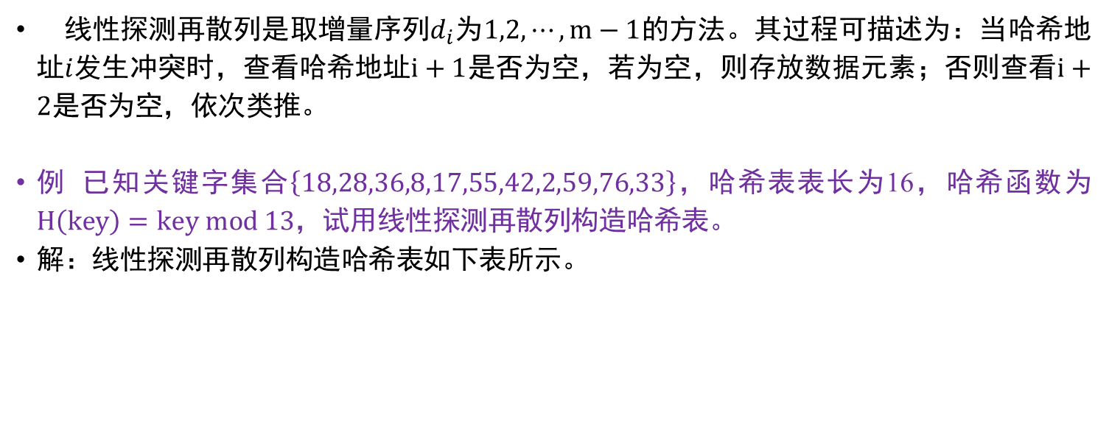
线性探测再散列
线性探测再散列是取增量序列$d_{i}$为$1,2,⋯,m−1$的方法。其过程可描述为：当哈希地址$i$发生冲突时，查看哈希地址$i+1$是否为空，若为空，则存放数据元素；否则查看$i+2$是否为空，依次类推。
例 已知关键字集合$\left\{18,28,36,8,17,55,42,2,59,76,33\right\}$，哈希表表长为16，哈希函数为$H\left(key\right)=key mod 13$，试用线性探测再散列构造哈希表。
解：线性探测再散列构造哈希表如下表所示。

Slide 70

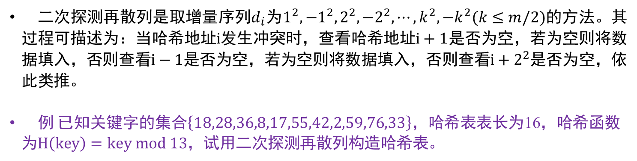
二次探测再散列
二次探测再散列是取增量序列$d_{i}$为$1^{2},{−1}^{2},2^{2},{−2}^{2},⋯,k^{2},{−k}^{2}(k≤m/2)$的方法。其过程可描述为：当哈希地址$i$发生冲突时，查看哈希地址$i+1$是否为空，若为空则将数据填入，否则查看$i−1$是否为空，若为空则将数据填入，否则查看$i+2^{2}$是否为空，依此类推。
例 已知关键字的集合$\left\{18,28,36,8,17,55,42,2,59,76,33\right\}$，哈希表表长为16，哈希函数为$H\left(key\right)=key mod 13$，试用二次探测再散列构造哈希表。

Slide 71
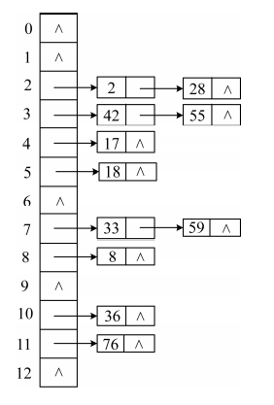
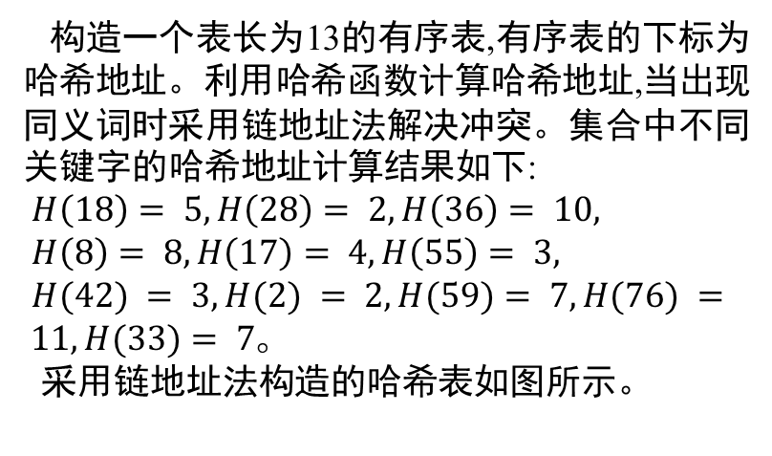
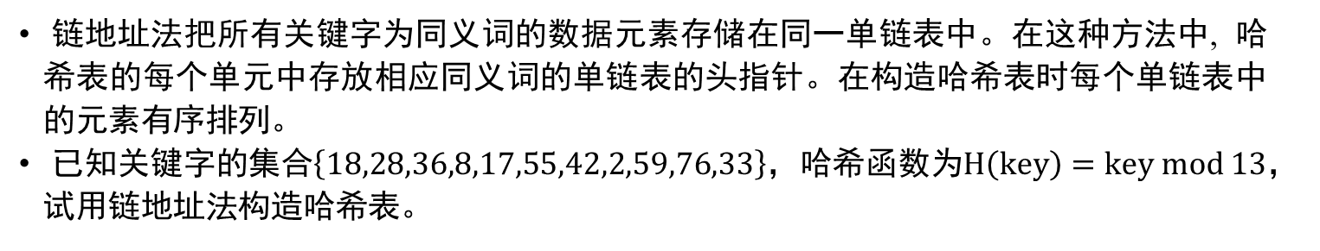
链地址法
链地址法把所有关键字为同义词的数据元素存储在同一单链表中。在这种方法中, 哈希表的每个单元中存放相应同义词的单链表的头指针。在构造哈希表时每个单链表中的元素有序排列。
已知关键字的集合$\left\{18,28,36,8,17,55,42,2,59,76,33\right\}$，哈希函数为$H\left(key\right)=key mod 13$，试用链地址法构造哈希表。
构造一个表长为13的有序表,有序表的下标为哈希地址。利用哈希函数计算哈希地址,当出现同义词时采用链地址法解决冲突。集合中不同关键字的哈希地址计算结果如下:
$H\left(18\right)= 5, H\left(28\right)= 2, H\left(36\right)= 10,$
$H\left(8\right)= 8, H\left(17\right)= 4, H\left(55\right)= 3,$
$H(42) = 3, H(2) = 2, H(59)= 7, H(76) = 11, H(33)= 7。$
采用链地址法构造的哈希表如图所示。

Slide 72
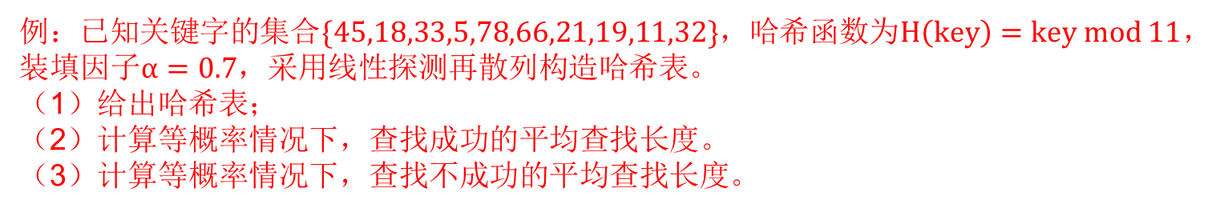

例题
例：已知关键字的集合$\{45,18,33,5,78,66,21,19,11,32\}$，哈希函数为$H\left(key\right)=key mod 11$，装填因子$α=0.7$，采用线性探测再散列构造哈希表。
（1）给出哈希表；
（2）计算等概率情况下，查找成功的平均查找长度。
（3）计算等概率情况下，查找不成功的平均查找长度。
（2）在等概率情况下查找成功的平均查找长度为：
$${ASL}_{succ}=\frac{1×6+2×2+4×1+5×1}{10}=1.9$$
（3）在等概率情况下查找不成功的平均查找长度为：
$${ASL}_{unsucc}=\frac{7+6+5+4+3+2+1+3+2+1+3}{11}=\frac{37}{11}$$
解：（1）$n=10$，$α=0.7=n/m$，$m=13$（取整数），$α=0.7$时构造的哈希表如下：
地址 | 0 | 1 | 2 | 3 | 4 | 5 | 6 | 7 | 8 | 9 | 10 | 11 | 12
关键字 | 33 | 45 | 78 | 66 | 11 | 5 |  | 18 | 19 |  | 21 | 32

